Slide 1

75. Verbandsversammlung des
Zweckverbandes Öffentlicher Personennahverkehr Rheinland-Pfalz Süd
Öffentliche Sitzung
am 25.08.2025 in der Kreisverwaltung Donnersbergkreis (Kirchheimbolanden)

Slide 2
TOP 1 Begrüßung,
Feststellung der Beschlussfähigkeit
25.08.2025
75. Verbandsversammlung des Zweckverbandes Öffentlicher Personennahverkehr Rheinland-Pfalz Süd – öffentliche Sitzung

Slide 3
TOP 2 Protokoll der 74. Verbandsversammlung,
Genehmigung der Tagesordnung
25.08.2025
75. Verbandsversammlung des Zweckverbandes Öffentlicher Personennahverkehr Rheinland-Pfalz Süd – öffentliche Sitzung

Slide 4
TOP 3 Projekt „Pfalztram“ – Planungsvereinbarung für die Stadtbahnerweiterungen im Umfeld der Stadt Ludwigshafen
25.08.2025
75. Verbandsversammlung des Zweckverbandes Öffentlicher Personennahverkehr Rheinland-Pfalz Süd – öffentliche Sitzung

Slide 5
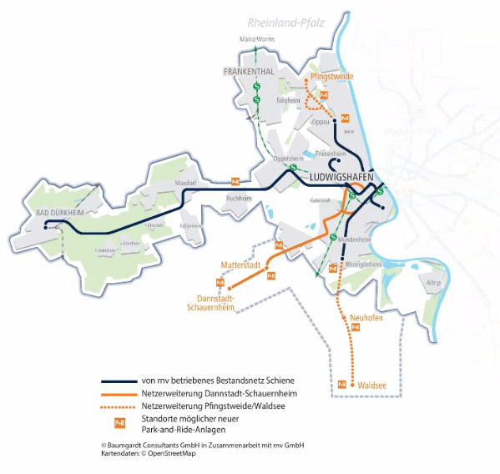

Projekt „Pfalztram“ –
Linienkonzeption
Bildquelle: rnv

Slide 6
Projekt „Pfalztram“
Für die Erweiterung des Stadtbahnsystems Ludwigshafen in das Umland liegen erste gute Kosten-, Nutzenwerte für die folgenden Linienerweiterungen vor::
    nach Ludwigshafen-Pfingstweide in der nördlichen Richtung
    nach Neuhofen und Waldsee in südlicher Richtung
    nach Mutterstadt und Dannstadt-Schauernheim in südwestlicher Richtung
Es besteht somit eine sehr gute Basis für einen Projektstart durch den ZÖPNV Süd durch die Finanzierung der Vorentwurfsplanung (HOAI-Leistungsphasen 1 und 2).

Slide 7
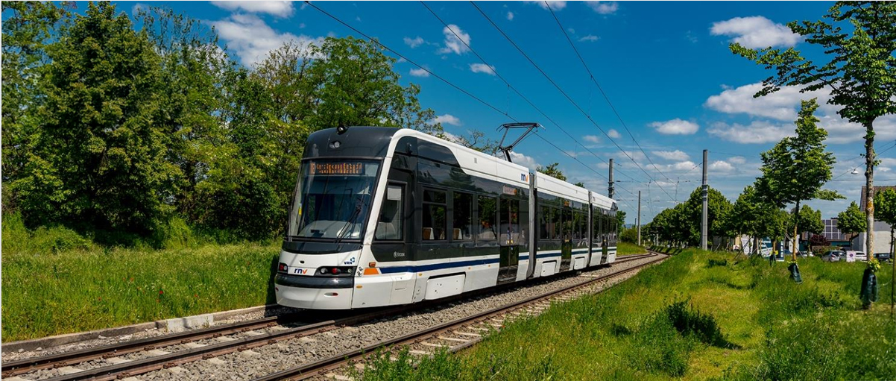
Projekt „Pfalztram“ – Gründe für das Engagement des ZÖPNV Süd
  Gemäß den NKU-Ergebnissen können auf der Linie von Ludwigshafen-Pfingstweide nach Waldsee mit einer Stadtbahn ca. 5.200 Neukunden für den ÖPNV gewonnen und 4.200 Fahrten des motorisierten Individualverkehrs vermieden werden.
  Auf der Relation Ludwigshafen – Dannstadt sind ent-sprechend der Prognose des NKU-Gutachters 7500 ÖPNV-Neukunden zu erwarten. Zusätzlich wurden 6000 vermiedene MIV-Fahrten ermittelt.
  Mit dem geplanten Infrastrukturfonds des Bundes könnten sich für derartige Projekte die Realisierungs-chancen deutlich verbessern. Grundlage hierfür ist jedoch eine vorliegende Planung.

Slide 8
Projekt „Pfalztram“ – Gründe für das Engagement des ZÖPNV Süd
  Die o.g. neuen Stadtbahnkorridore knüpfen an die vor Kurzem gestarteten neuen regionalen Buslinien von Ludwigshafen in Richtung Mutterstadt/Dannstadt, bzw. Neuhofen/Waldsee an, die ebenfalls durch den ZÖPNV Süd, bzw. das Land Rhein-land-Pfalz finanziert werden.
  Bei Umsetzung dieser Projekte würden die Umland-Strecken, ähnlich wie die Rhein-Haardt-Bahn, als SPNV-Angebote voraussichtlich in die Aufgabenträger-schaft des ZÖPNV-Süd fallen.

Slide 9
BESCHLUSSVORSCHLAG
Die Verbandsversammlung beschließt die vollständige Übernahme der Planungskosten für die Vorentwurfsplanung des Projektes „Pfalztram“ (Stand
heute vsl. 3 Mio. EUR). Somit können die vorliegenden Kosten im Rahmen der
Machbarkeitsuntersuchungen konkretisiert werden.
Die Geschäftsstelle des Zweckverbandes wird daher beauftragt, zusammen
mit der Rhein-Neckar Verkehrs GmbH, alle Vorbereitungen zum Start der Vorentwurfsplanung zügig umzusetzen.

Slide 10
TOP 4 Reaktivierung von Bahnstrecken
25.08.2025
75. Verbandsversammlung des Zweckverbandes Öffentlicher Personennahverkehr Rheinland-Pfalz Süd – öffentliche Sitzung

Slide 11
Reaktivierung von Bahnstrecken
Am 27.06.2025 wurden im AKEM-Ausschuss (Ausschuss für Klima, Energie und Mobilität) des rheinland-pfälzischen Landtages die Ergebnisse der Nutzen-, Kosten-untersuchungen der im Hinblick auf eine Reaktivierung für einen täglichen Takt-verkehr untersuchten Bahnstrecken vorgestellt.
Auf den nachfolgenden Seiten wird vorgestellt, wie es jetzt für die Reaktivierungs-kandidaten im Verbandsgebiet des ZÖPNV Süd weitergeht

Slide 12
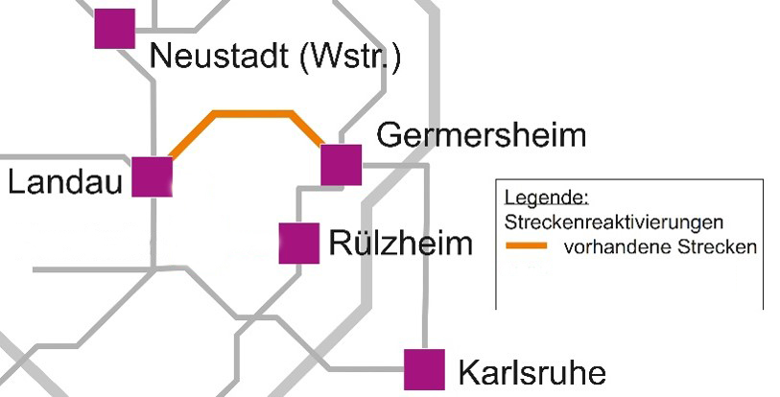
Reaktivierung von Bahnstrecken –
Strecke Landau - Germersheim
Für diese Strecke haben die Vorbereitungen für die europaweite Ausschreibung der Planungsleistungen begon-nen. Seitens des ZÖPNV Süd wurde hierfür das Ingenieur-büro „STE Management“ in Abstimmung mit dem Eigen-tümer der Strecke (DB InfraGo) beauftragt.
Stand heute soll dieses Vergabeverfahren im Frühjahr 2026 gestartet werden. Seitens des ZÖPNV Süd ist hierbei geplant, die HOAI-Leistungsphasen 1 und 2 (Vorentwurfs-planung) verbindlich und die Leistungsphasen 3 – 9 optional auszuschreiben.
Um für das Vergabeverfahren den aktuellen Zustand des Gleiskörpers qualifiziert beurteilen zu können, wird im Herbst/Winter 2025/2026 die Vegetation auf der Gesamtstrecke beseitigt werden.
Anschließend soll die Strecke vegetationsfrei gehalten werden

Slide 13
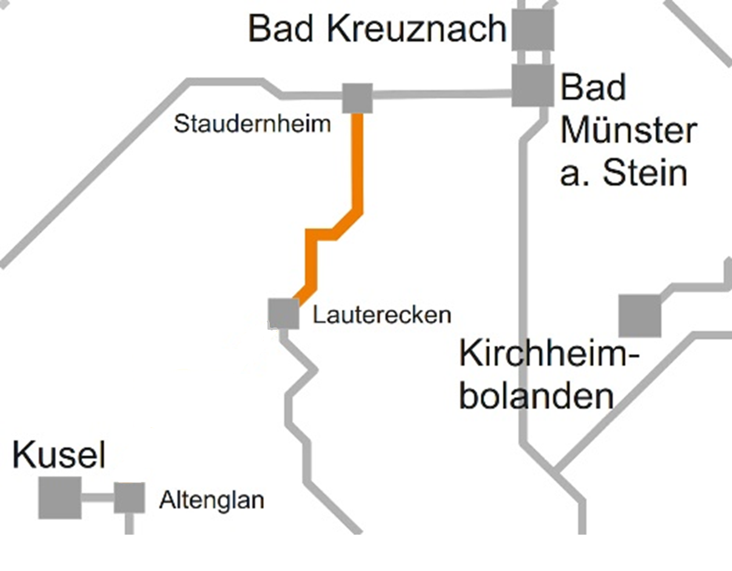
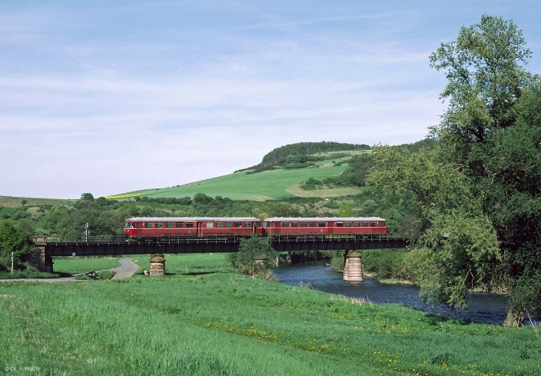
Reaktivierung von Bahnstrecken –
Strecke Staudernheim - Lauterecken
Für die Strecke Staudernheim – Lauterecken soll analog der Strecke Landau – Germersheim verfahren werden.
Aktuell Suche nach einem Dienstleister zur Erstellung der Vergabeunterlagen für die europaweite Ausschreibung der Planungsleistungen für die Leistungsphasen 1 – 9.
Verbindliche Vergabe der Leistungsphasen 1 – 2 und optional 3 – 9.
Bild: Dr. Frank Halter

Slide 14
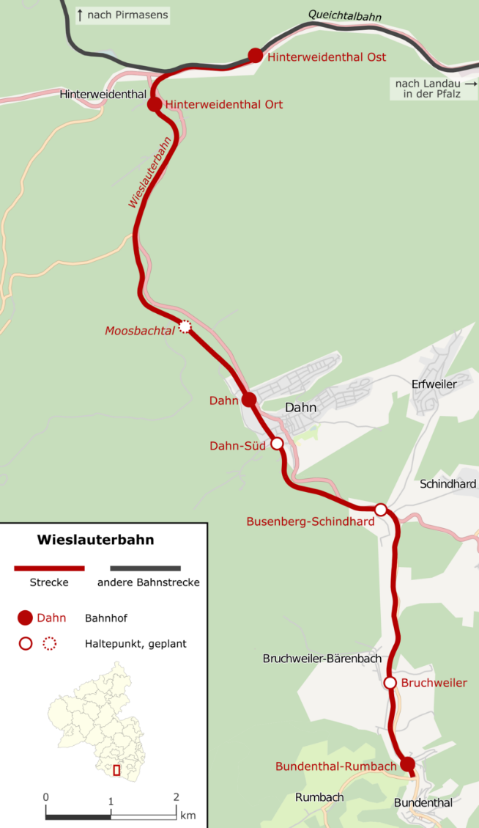
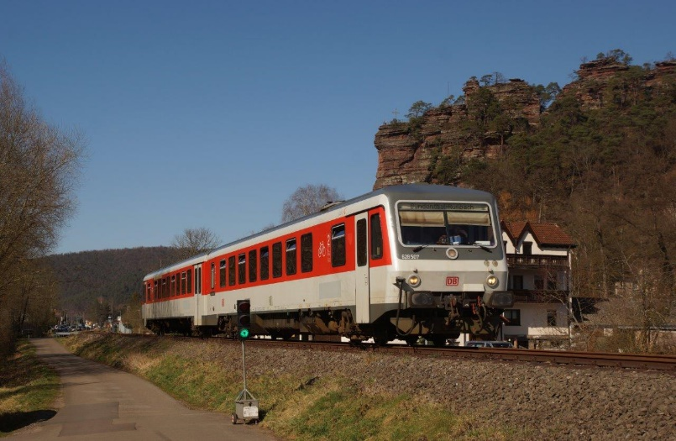
Reaktivierung von Bahnstrecken –
Strecke Hinterweidenthal Ost – Bundenthal-Rumbach
Bis zum 1. HJ 2026 werden umfangreiche Sanierungsarbeiten an der Strecke (Schwer-punkt Oberbau, Brücken) durchgeführt.
In einer kommenden Sanierungsphase sollen einige Bahnübergänge auf den neuesten technischen Stand gebracht werden und der Gleisanschluss zum neuen Holzverlade-terminal auf dem Gelände des ehemaligen NATO-Tanklagers südlich von Hinterweiden-thal errichtet werden.
Auch bei dieser Strecke ist als erster Schritt die Erstellung einer Vorentwurfsplanung im Hinblick auf die Reaktivierung für den täg-lichen Personennahverkehr vorgesehen.
Bilderquellen: Fritz Engbarth (VT 628), Wikipedia (Karte)

Slide 15
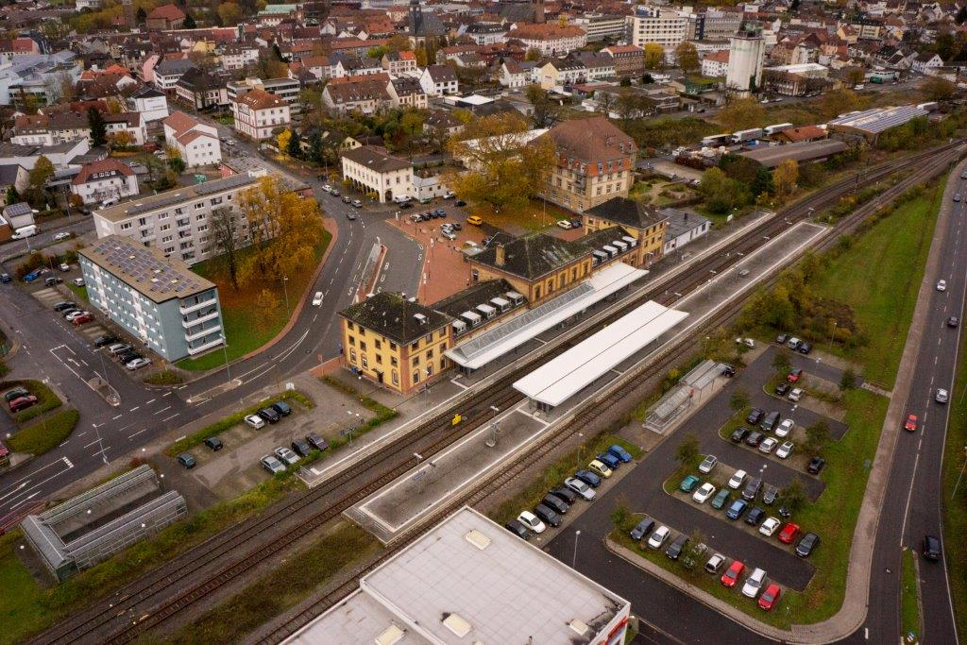
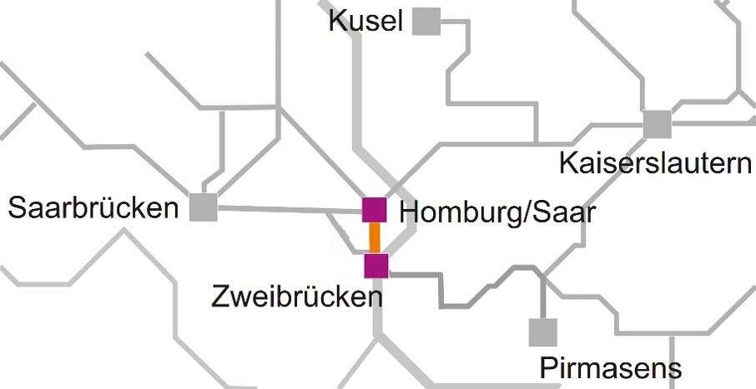
Reaktivierung von Bahnstrecken –
Strecke Homburg – Zweibrücken
Reaktivierung der Bahnstrecke für den SPNV beschlossen und in Umsetzung
Spatenstich am 11.10.2025 zusammen mit Ministerpräsident Alexander Schweitzer und Ministerpräsidentin Anke Rehlinger des Saarlandes
Inbetriebnahme im Dezember 2028 mit Integration in das S-Bahn-Netz
Zweibrücken Hbf

Slide 16
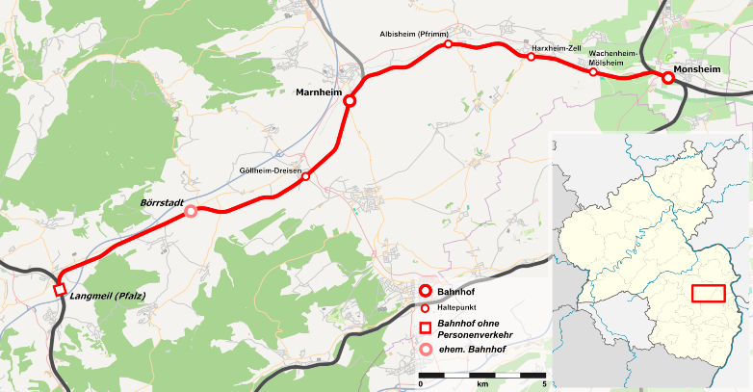
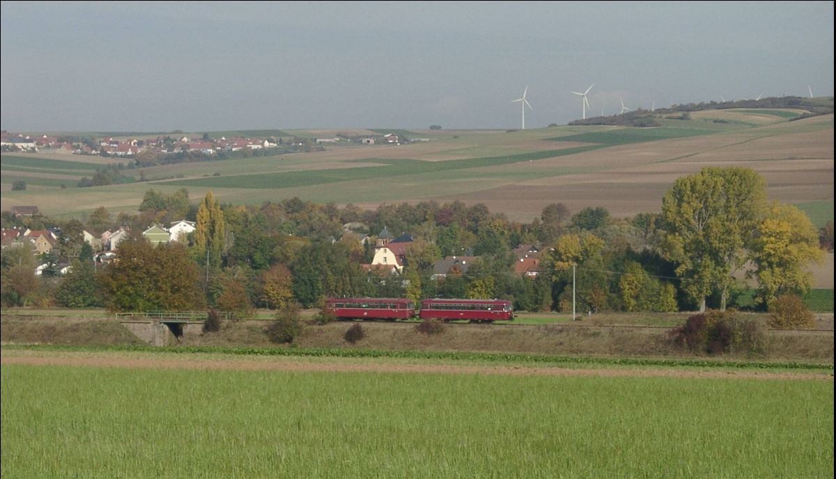
Reaktivierung von Bahnstrecken –
Strecke Langmeil – Monsheim (Zellertalbahn)
Sanierung des Oberbaus sowie der Brücken für den Ausflugsverkehr nahezu abgeschlossen.
Finale Fragen zum Vorgehen bei der Sicherung der Bahnübergänge werden gegen-wärtig zwischen dem Donnersbergkreis (EIU), der Landeseisenbahnaufsicht, dem LBM und dem MKUEM geklärt.
Wenn diese Fragestellungen geklärt sind Wiederaufnahme des Ausflugsverkehrs.
Die Firma Dyckerhoff plant einen Gleisan-schluss zu ihrem Zementwerk in Göllheim, die Entwurfsplanung ist abgeschlossen. Infolge-dessen können dann große Gütermengen, welche gegenwärtig ausschließlich über die Straße abgewickelt werden, auf die Schiene verlagert werden
Bildquelle: ZÖPNV Süd (unten), Wikipedia (oben)

Slide 17
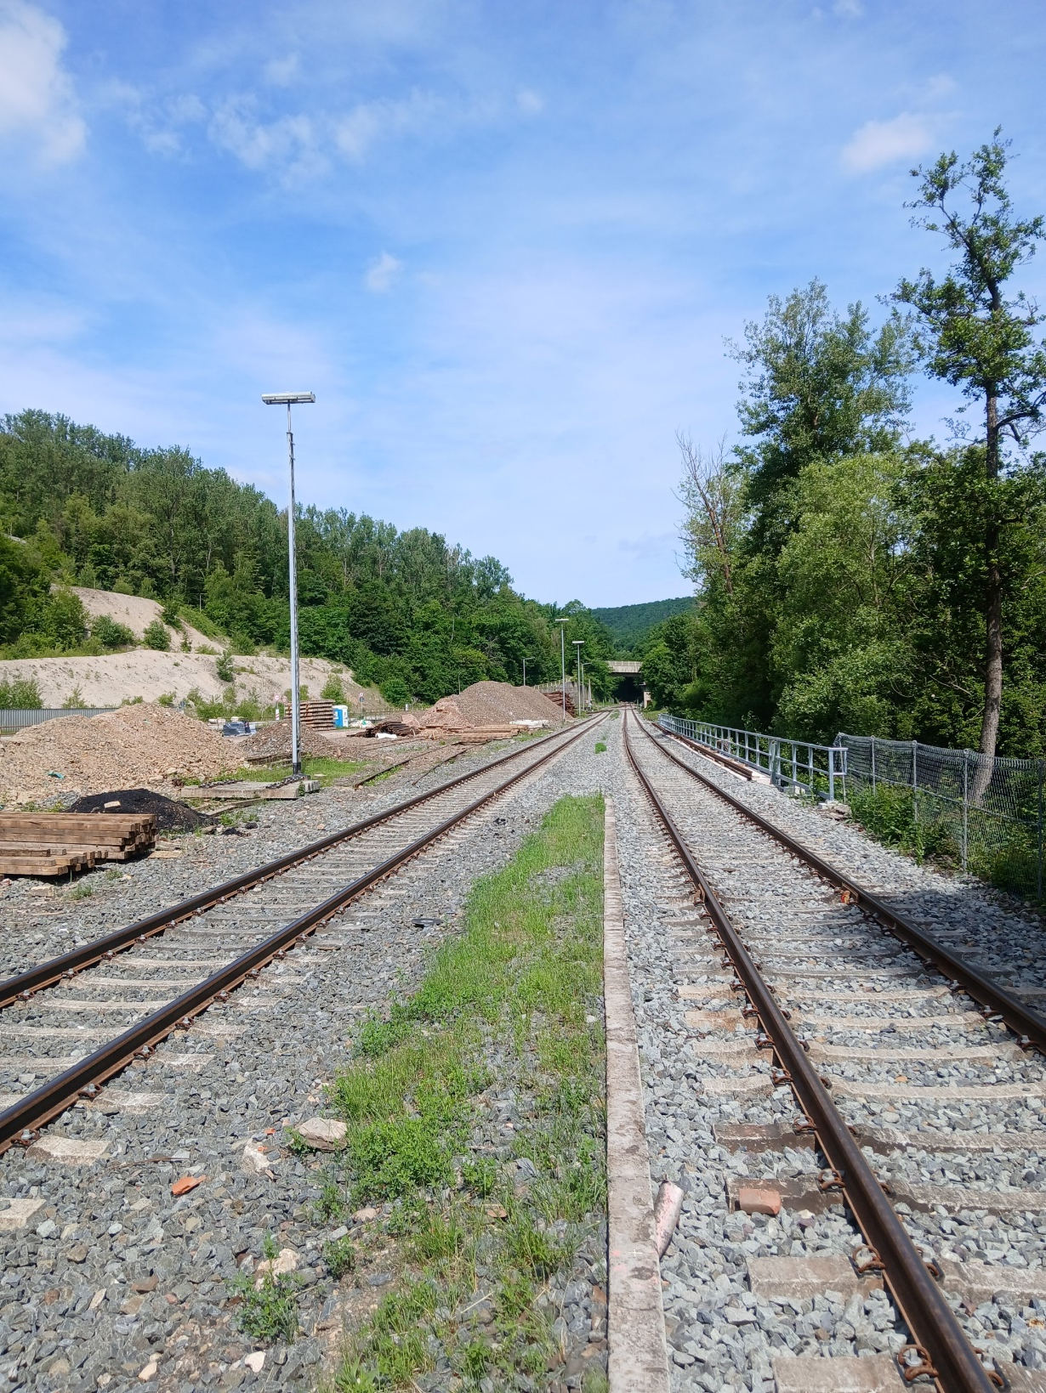
Reaktivierung von Bahnstrecken –
Strecke Langenlonsheim – Büchenbeuren (Hunsrückquerbahn)
Die Schieneninfrastruktur der Hunsrückquerbahn wird aktuell vom Streckeneigentümer, der DB InfraGO, nach einem Gerichtsbeschluss des Verwaltungsgerichts Koblenz, einer Grundinstand-setzung unterzogen, um die sichere Befahrbarkeit der Strecke zu gewährleisten. Die Instandsetzung soll zum 01.01.2026 abgeschlossen sein.
Da mittlerweile auch Trassenanmeldungen für einen saisonalen Personenverkehr (Ausflugsverkehr) vorliegen, hat der ZÖPNV das Ingenieurbüro „STE Management“ beauftragt, in Abstimmung mit der DB InfraGO zu prüfen, welche Geschwindigkeiten auf der abschnittweise sanierten Hunsrückquerbahn tatsächlich gefahren werden können.
Prüfmaßstab sind dabei die Belastbarkeit des Oberbaus und der Kunstbauten (Brücken, Durchlässe, Dämme), die Situation an den zahlreichen Bahnübergängen sowie die allgemeinen eisenbahnbetrieblichen Regelwerke.
Gleichzeitig wird geprüft, welche ergänzenden Infrastrukturmaßnahmen erforderlich sind, um einen saisonalen Zugverkehr starten zu können. Besondere Herausforderungen sind in diesem Zusammenhang die Wiederherstellung der Bahnsteiganlagen sowie die Frage der Sicherung der Bahnübergänge.
Bahnhof Stromberg Juni 2025
(Gleise vollständig erneuert), Foto Lucas Hirsch

Slide 18
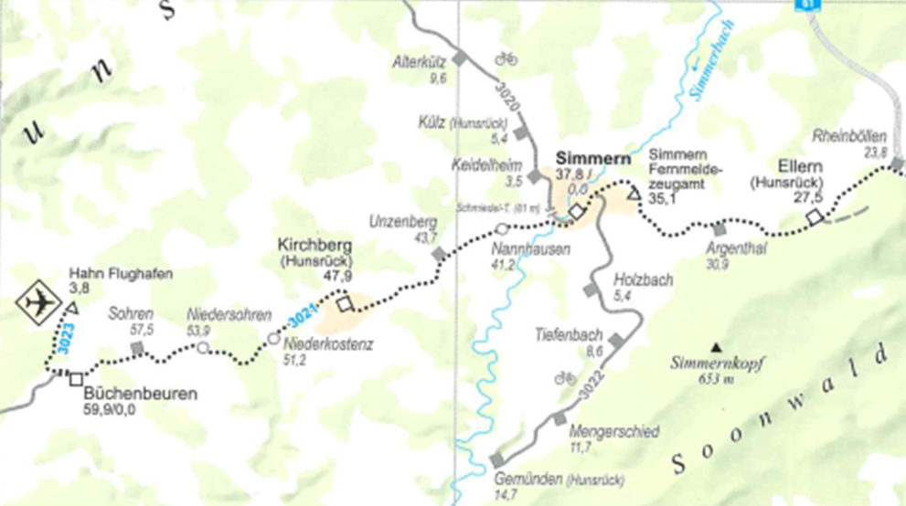
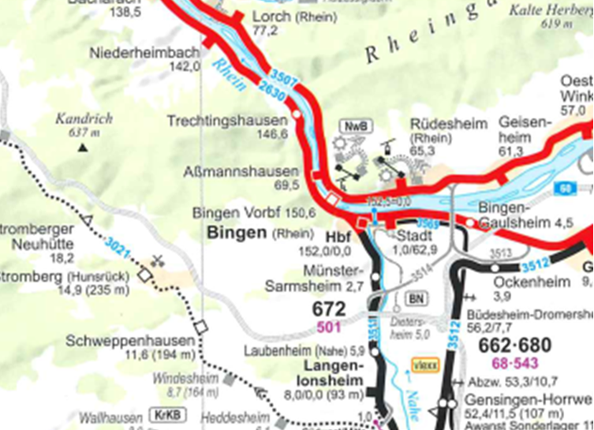
Reaktivierung von Bahnstrecken –
Strecke Langenlonsheim – Büchenbeuren (Hunsrückquerbahn)
Nach Abschluss dieser Analysen kann dann der Umfang der Infrastrukturmaßnahmen ermittelt werden, um die – aktuell pausierende – Nutzen-, Kostenuntersuchung für den täglichen Zugverkehr fertigstellen zu können.
Streckenverlauf (Eisenbahnatlas Deutschland)

Slide 19
BESCHLUSSVORSCHLAG
Die Verbandsversammlung nimmt den Bericht zur Kenntnis

Slide 20
TOP 5 Ergebnisse der Nutzen-, Kostenuntersuchungen für die neuen
Bahnstationen im Bereich des ZÖPNV Süd
25.08.2025
75. Verbandsversammlung des Zweckverbandes Öffentlicher Personennahverkehr Rheinland-Pfalz Süd – öffentliche Sitzung

Slide 21
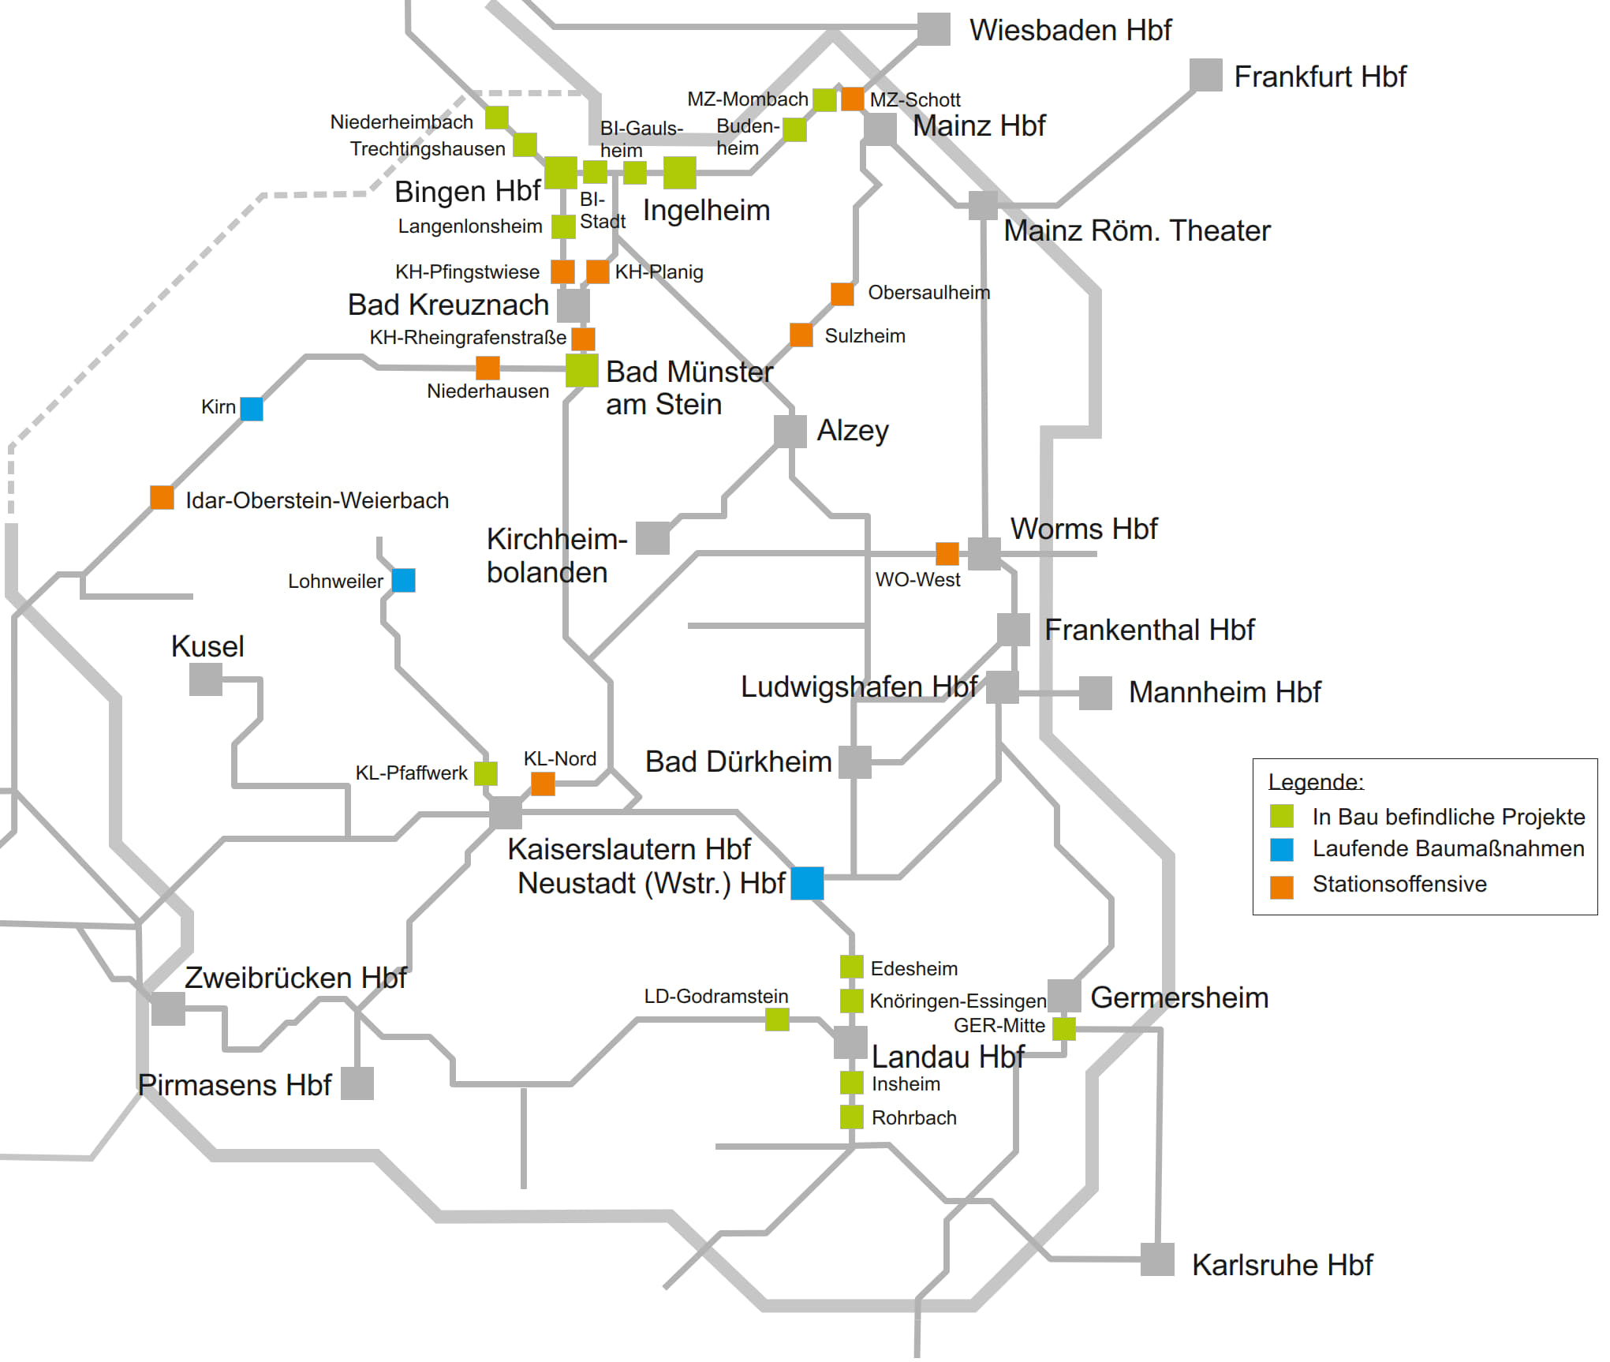
Karte Stationsoffensive
In orange dargestellt sind die Projekte der Stationsoffensive
In Planung befindliche Projekte

Slide 22
Nutzen-, Kostenuntersuchungen für die neuen Stationen
Im Ergebnis kann erfreulicherweise festgehalten werden, dass bis auf die Station Niederhausen (Nahe) alle Stationsmaßnahmen einen sehr deutlichen positiven volkswirtschaftlichen Nutzen erreichen.
Bei einer vertiefenden Betrachtung bestehen auch für Station Niederhausen gute Chancen, ein positives Nutzen-, Kostenverhältnis zu erreichen, da bei der Realisierung dieser Station, die Buslinie Bad Kreuznach – Odernheim auf den Abschnitt Odernheim – Niederhausen eingekürzt werden kann.
Auch hier ist geplant, einen Förderantrag nach dem Bundes GVFG (Gemeindeverkehrsfinanzierungs-gesetz) zu stellen. Voraussetzung hierfür ist der Abschluss von positiven Nutzen-, Kostenuntersuch-ungen sowie der Abschluss der Entwurfs- und Genehmigungsplanung (Baurecht), d.h. die HOAI-Leistungsphasen 1- 4.
Derzeit befinden sich die Stationsprojekte bereits im Anhang des GVFG-Programms. Dieser Anhang hat jedoch nur nachrichtlichen Charakter. Die Aufnahme in die entscheidende Kategorie A des GVFG-Bundesprogramms kann erst nach Abschluss der o.g. Planungensschritte erfolgen.

Slide 23
BESCHLUSSVORSCHLAG
Die Verbandsversammlung nimmt den Bericht zur Kenntnis

Slide 24
TOP 6 Sachstand Fahrzeug Refresh
25.08.2025
75. Verbandsversammlung des Zweckverbandes Öffentlicher Personennahverkehr Rheinland-Pfalz Süd – öffentliche Sitzung

Slide 25
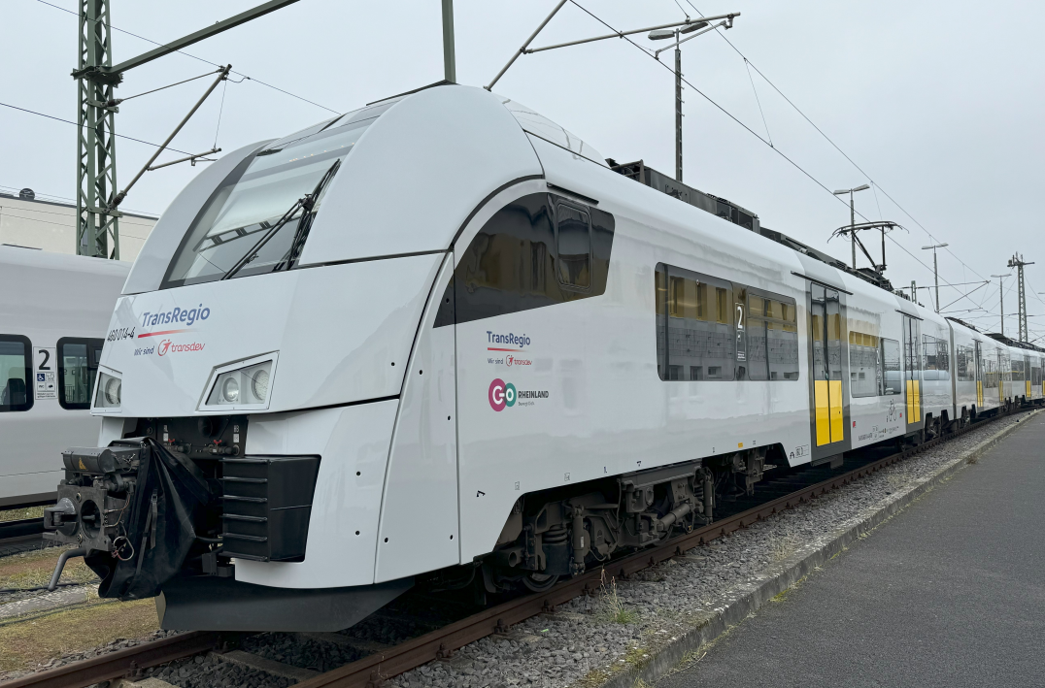
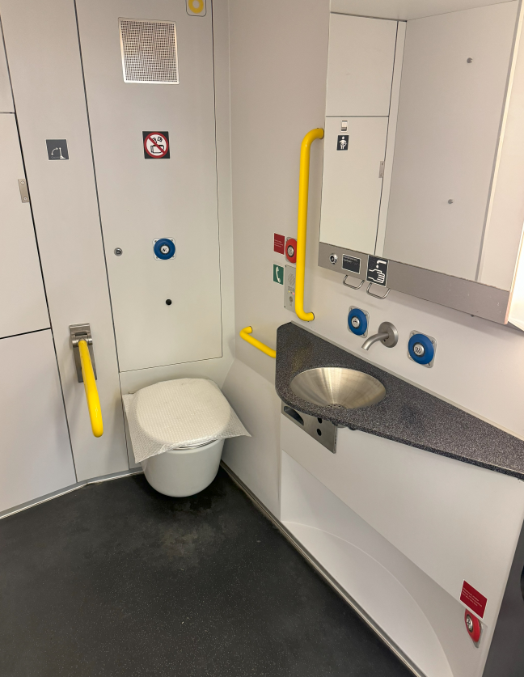
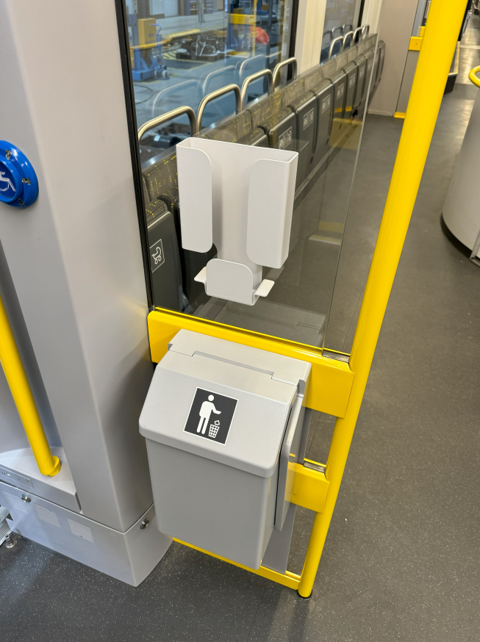
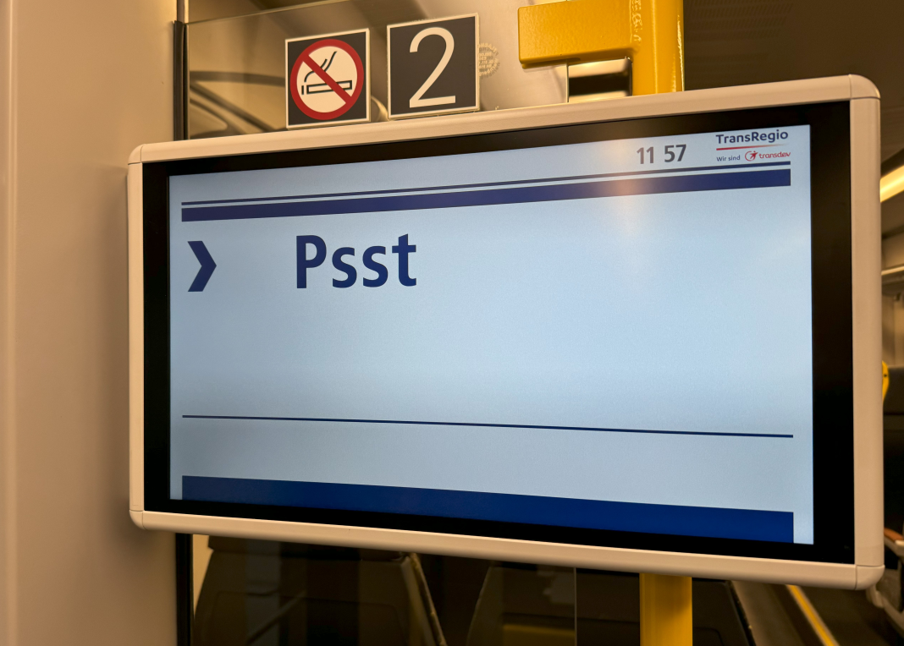
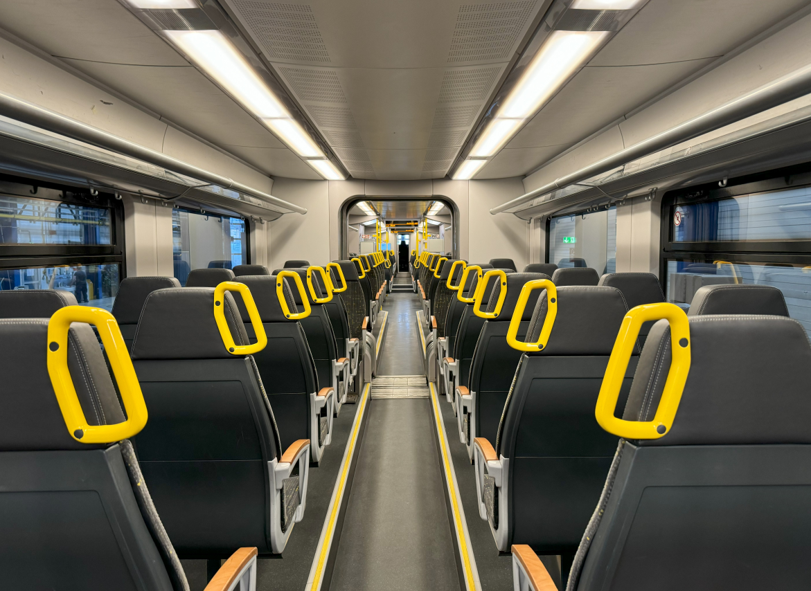
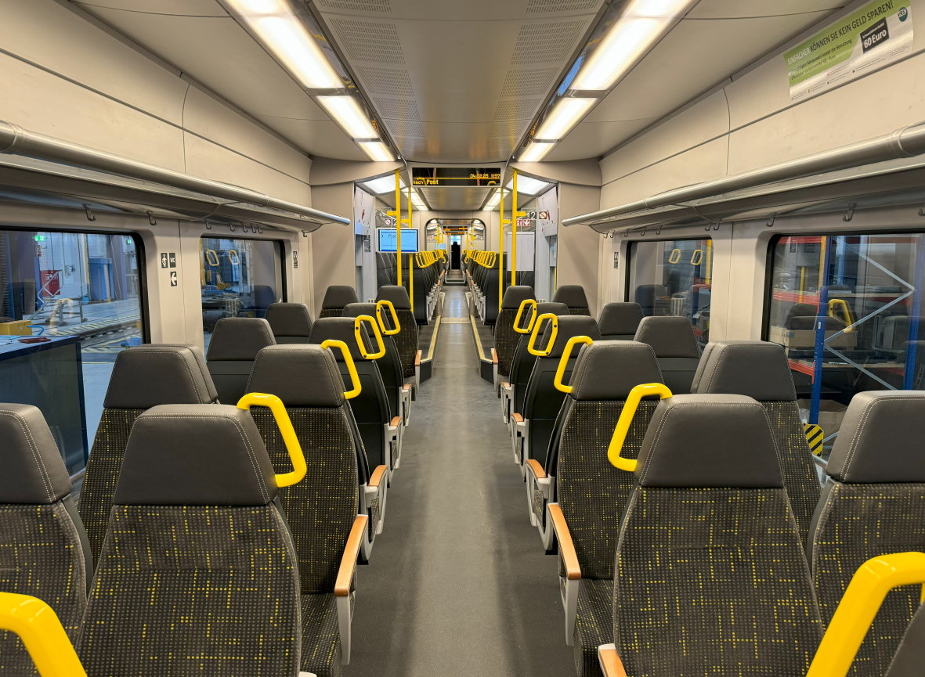
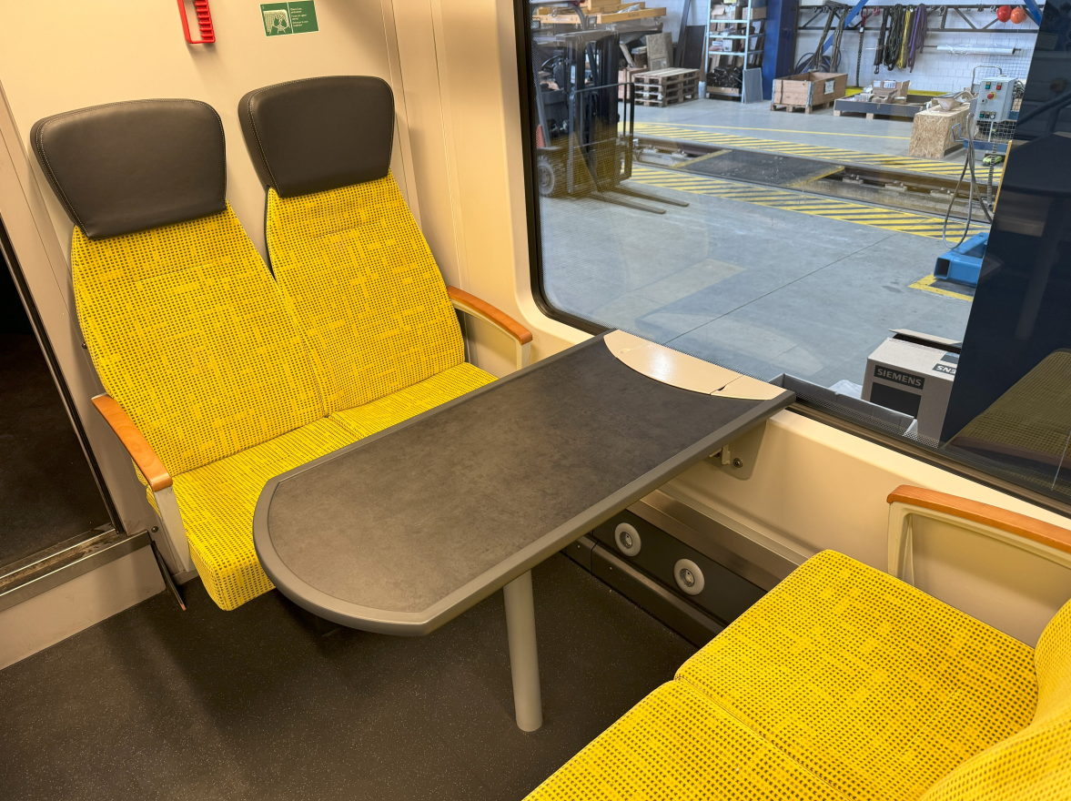
Sachstand Fahrzeug Refresh
Mittelrheinbahn (EVU: Trans Regio)
Neues Außendesign
WC-Zelle
Einstiegsbereich
FIS-Monitor
LED-Beleuchtung
Fahrgastraum 2. Klasse
Fahrgastraum 1. Klasse

Slide 26
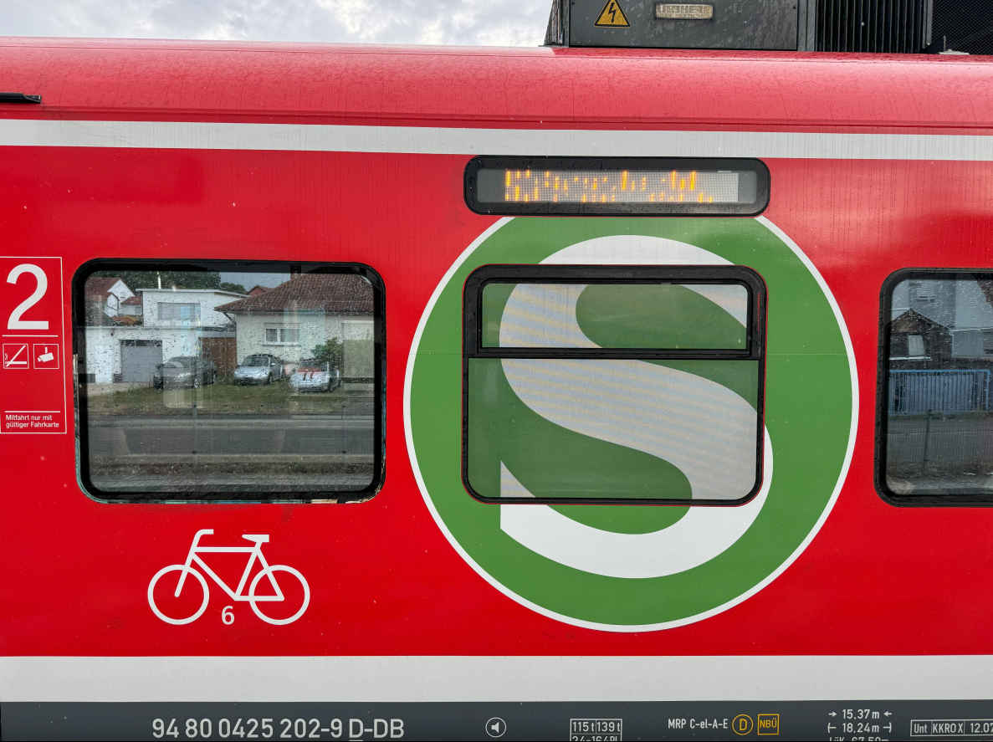
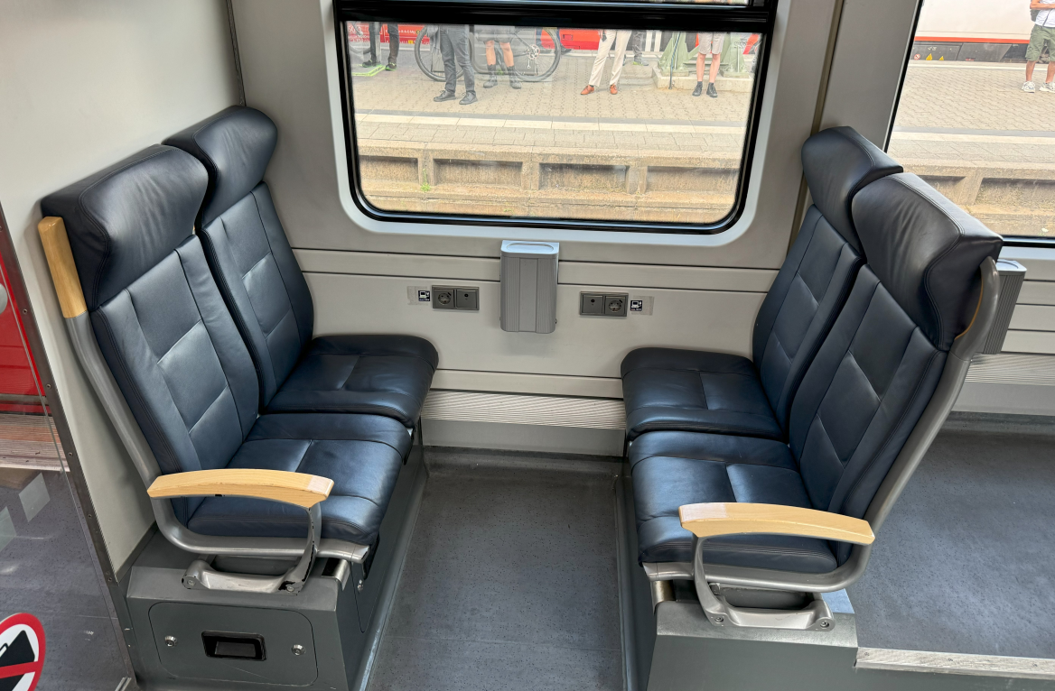
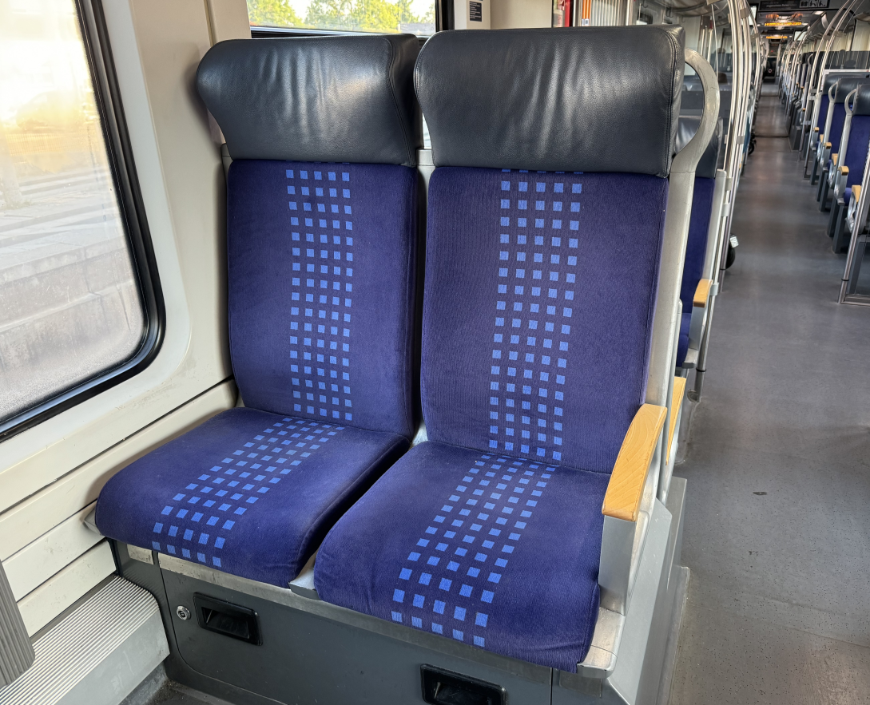
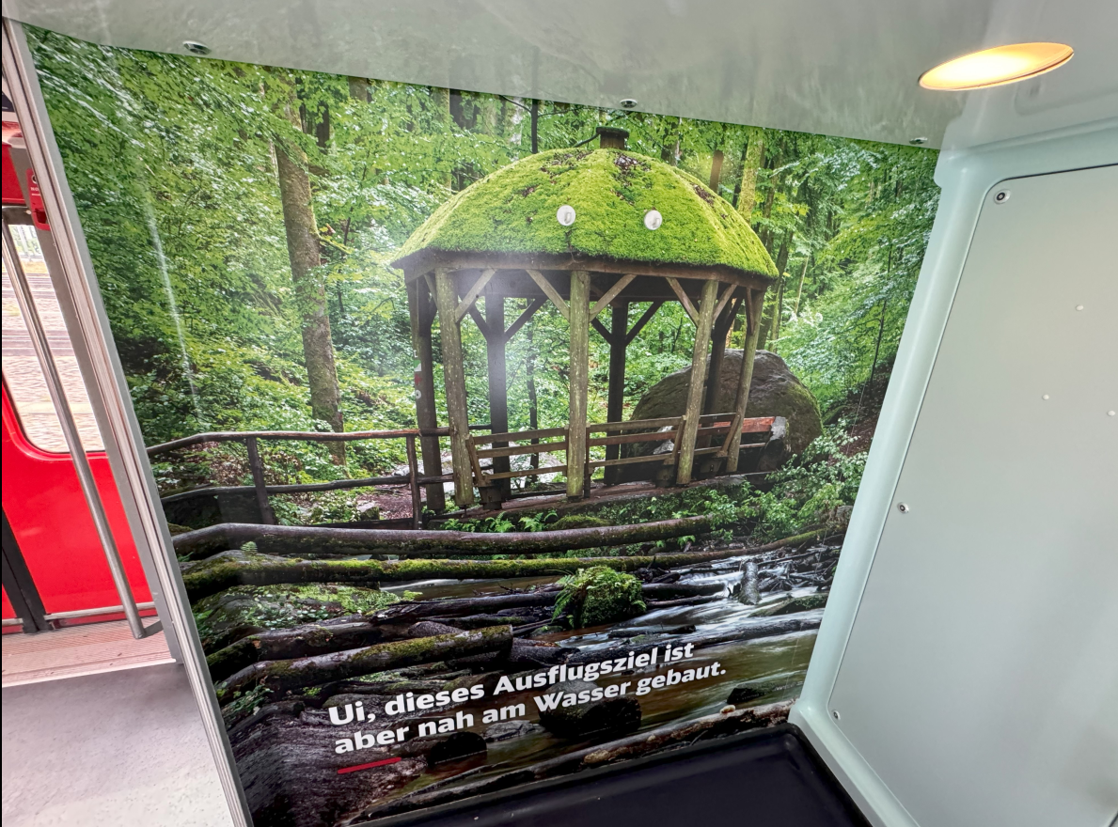
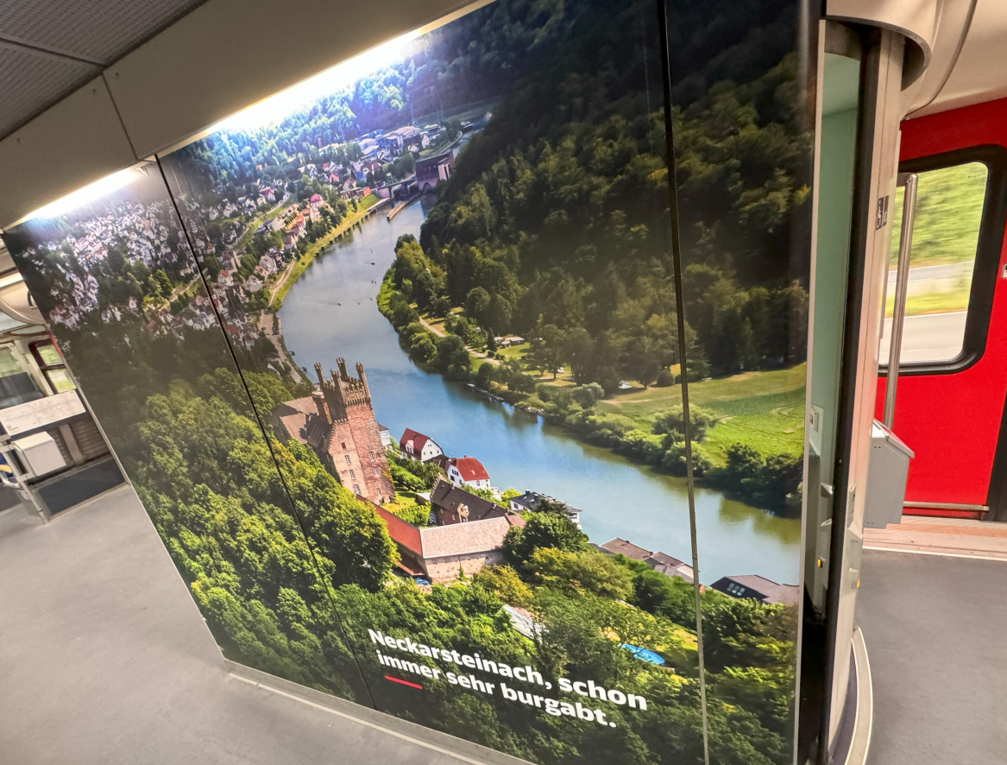

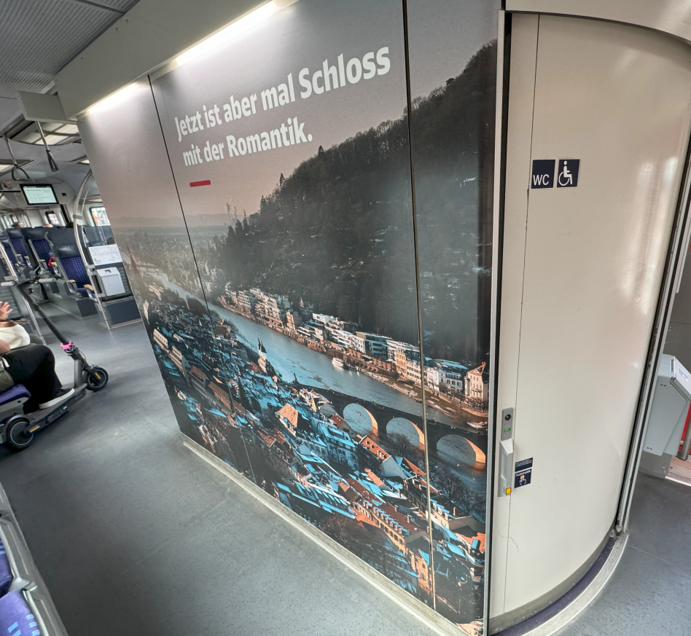
Sachstand Fahrzeug Refresh
S-Bahn Rhein-Neckar, Los 1 (EVU: DB Regio AG)
Großes S-Bahn Logo
Tausch Armauflagen
Aufbereitung Kopfstützen
WC-Motivbeklebung innen
WC-Motivbeklebung außen

Slide 27
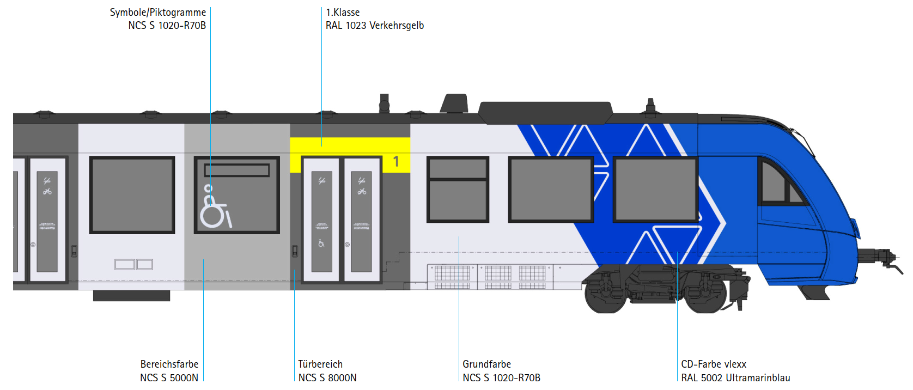
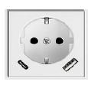
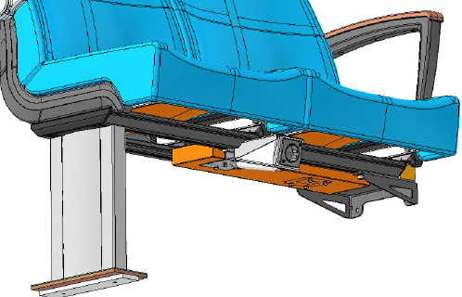
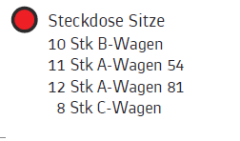
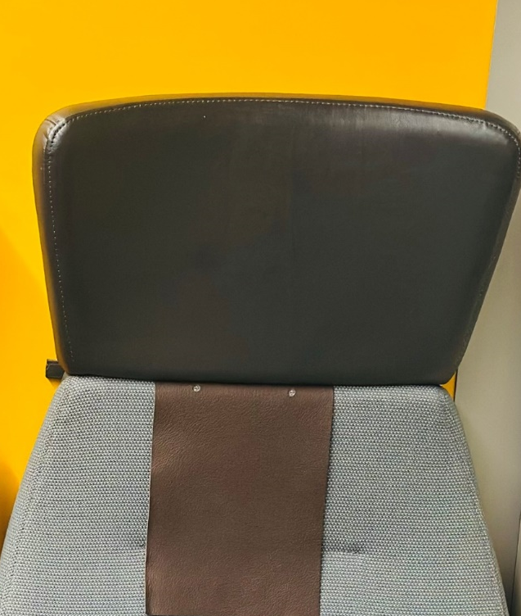





Sachstand Fahrzeug Refresh
Dieselnetz Südwest, Los 2 (EVU: vlexx)
Design noch nicht final
Auffrischung des Außendesigns sowie WLAN im Zug
Umbau der Steckdosen im Fahrgastsitzbereich
Test Wirkung Ledermuster
Lederfarbe:
vienna 5041
Sitzpolster und Kopfstützen werden komplett bezogen
Lederbestuhlung für die 1. Klasse
Neue Piktogramme

Slide 28
BESCHLUSSVORSCHLAG
Die Verbandsversammlung nimmt den Bericht zur Kenntnis.

Slide 29
TOP 7 Aktuelle Infrastrukturthemen
25.08.2025
75. Verbandsversammlung des Zweckverbandes Öffentlicher Personennahverkehr Rheinland-Pfalz Süd – öffentliche Sitzung

Slide 30
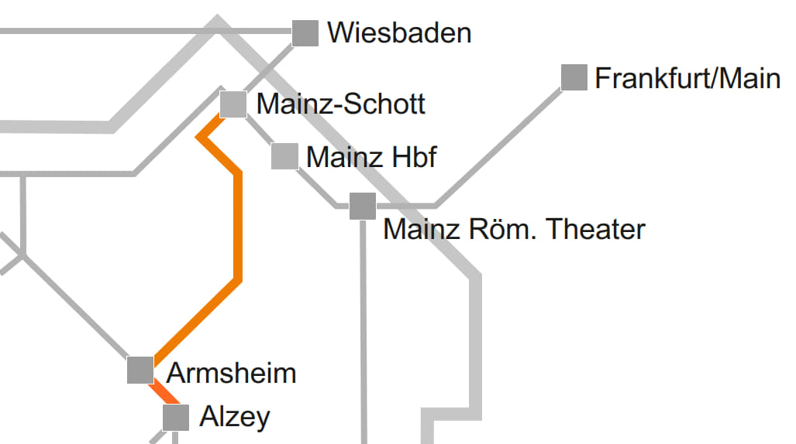
NKU für den Ausbau der Bahnstrecke Mainz – Alzey
Übersichtskarte

Slide 31
NKU für den Ausbau der Bahnstrecke Mainz – Alzey
Mittlerweile ist es gelungen – nach einer Preisanfrage bei mehreren Gutachtern – das Ingenieurbüro PTV zur Durchführung einer Nutzen-, Kostenuntersuchung für den Ausbau der Bahnstrecke Mainz - Alzey zu beauftragen.
Die Fertigstellung dieser Nutzen-, Kostenuntersuchung ist Stand heute im ersten Quartal 2026 vorgesehen.
Des Weiteren konnte in Abstimmung mit dem MKUEM der Umfang eines späteren Förder-antrages grob skizziert werden. Dieser könnte folgende Infrastrukturmaßnahmen umfassen:
  Geschwindigkeitserhöhung und abschnittsweiser zweigleisiger Ausbau zwischen Mainz und Alzey
  (Teil-) Elektrifizierung der Strecke, um im folgenden Verkehrsvertrag elektrisch oder mit Akku-Fahrzeugen fahren zu können.
  Verlegung des zweiten Bahnsteigs im Bahnhof Sprendlingen/Rheinhessen, um gleichzeitige Zugkreuzungen zu ermöglichen (Bahnstrecke Alzey – Bingen).
  Bau eines Begegnungsbahnhofes in Wallertheim (Strecke Worms – Alzey – Bingen)

Slide 32
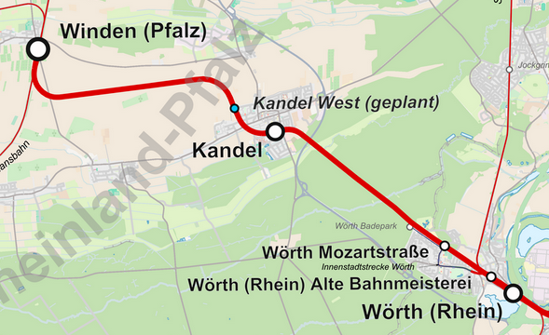
NKU für den zweigleisigen Ausbau der Bahnstrecke
Winden – Wörth
Mittlerweile ist es gelungen – nach einer Preisanfrage bei mehreren Gutachtern – das Ingenieurbüro PTV zur Durchführung einer Nutzen-, Kostenuntersuchung für den zweigleisigen Ausbau der Strecke Winden – Wörth zu beauftragen.
Erste Ergebnisse dieser Nutzen-, Kostenuntersuchung sind Stand heute auch im ersten Quartal 2026 zu erwarten.
Bildquelle: Wikipedia

Slide 33
Generalsanierungen der DB InfraGO
Die DB InfraGO AG als Netzeigentümer und Netzbetreiber plant in den kommenden Jahren, hochbelastete Strecken im Verfahren der „Generalsanierung“ grundsätzlich zu sanieren.
Aktuell plant die Konzerntochter der DB pro Jahr vier Generalsanierungen. Das Verbandsgebiet des ZÖPNV RLP Süd ist in den kommenden Jahren regelmäßig durch Generalsanierungen betroffen
Zweites Halbjahr 2026 (11.07. – 12.12.2026):
rechte Rheinstrecke (Troisdorf – Neuwied – Wiesbaden).
Dadurch Umleitungsverkehr auf der linken Rheinstrecke, geregelt durch einen „Verkehrsartenmix“, welcher zwischen DB InfraGO und den Aufsichtsbehörden des Bundes festgelegt wurde.
  In Folge des Verkehrsartenmix stehen dem Segment SPNV nicht mehr alle Trassen zur Verfügung.
  In der Konsequenz entfallen systematisch die Zwischentaktlagen der Regionalbahnlinie 26 (Mainz – Koblenz – Köln) dann, wenn sie in Bingen keinen Anschluss zum RE 17 nach Koblenz haben (alle 2 Stunden)
  Im Berufs- und im Nachtverkehr weitere Angebotsreduzierungen zwischen Mainz und Bingen/ Bad Kreuznach aufgrund fehlender Trassen für den SPNV.

Slide 34
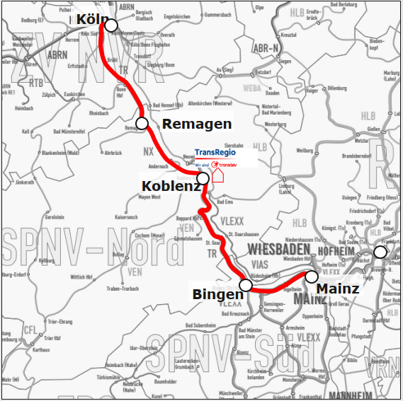
Generalsanierungen der DB InfraGO – linke Rheinstrecke
Erstes Halbjahr 2028 (04.02. – 07.07.2028):
linke Rheinstrecke
(Köln – Koblenz – Mainz)
  Durch die Bundesgartenschau im Bereich des Mittelrheintals im Jahr 2029 zeitlich fixiert, soll die Streckensanierung, so die bislang als alternativlos vorgetragene Behauptung der DB, in einer von Köln bis Mainz reichenden fünfmonatigen Vollsper-rung umgesetzt werden.
  Aus Sicht des Zweckverbandes ist eine derart große Streckensperrung weder personell noch aufgrund der zur Verfü-gung stehenden Busse seitens der DB zuverlässig realisierbar.

Slide 35
Generalsanierungen der DB InfraGO – linke Rheinstrecke
Erstes Halbjahr 2028 (04.02. – 07.07.2028):
linke Rheinstrecke (Köln – Koblenz – Mainz)
  Im Rahmen einer Marktkonsultation der DB InfraGO hat daher die Geschäftsstelle des ZÖPNV Süd vorgeschlagen, zunächst die aus den 1950er Jahren stammende Signaltechnik zwischen Gau-Algesheim und Budenheim zu modernisieren, so dass zwischen Bingen und Mainz durchgehend auf beiden Gleisen signalisiert gefahren werden kann.
  Im Anschluss könnte über einen eingleisigen Betrieb zwischen Gau-Algesheim und Mainz Hbf wenigstens ein Grundangebot im SPNV gefahren werden, der die starken Verkehrsströme von und nach Bad Kreuznach von einer Umstellung auf Busverkehre ausnehmen würde.
  Ob die DB InfraGO den Vorschlag annimmt ist ungewiss, in einem Branchendialog Mitte August wurde seitens DB InfraGO die Aussage getroffen „dass die Generalsanierung wahrscheinlich auf der gesamten Länge kommt“

Slide 36
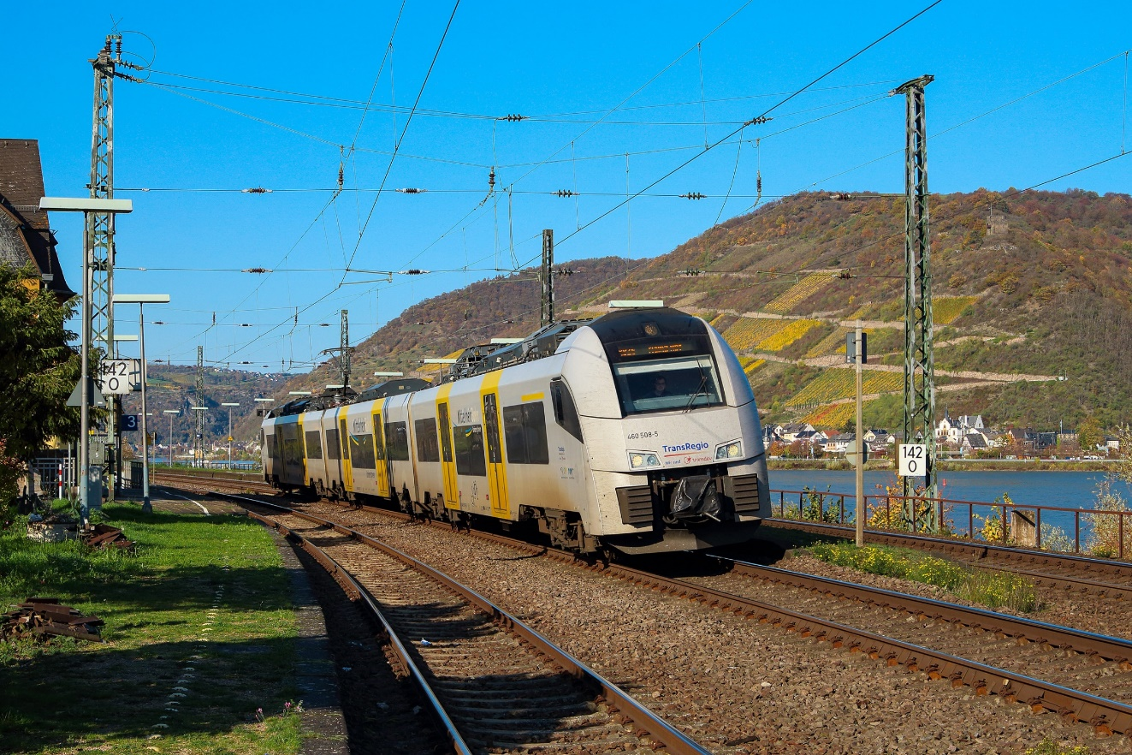
Generalsanierungen der DB InfraGO – linke Rheinstrecke
  Sollte die Generalsanierung auf der gesamten Länge kommen…
  … kann das Verkehrsunterneh-men Transregio im o.g. Zeitraum nicht eine einzige Zugfahrt erbringen.
  Was dies für die Transregio bedeuten könnte, soll als kleiner Exkurs auf den folgenden Seiten dargestellt werden.
Bilderquellen: Lucas Hirsch (Desiro ML), Transdev (Karte), Seite vorher

Slide 37
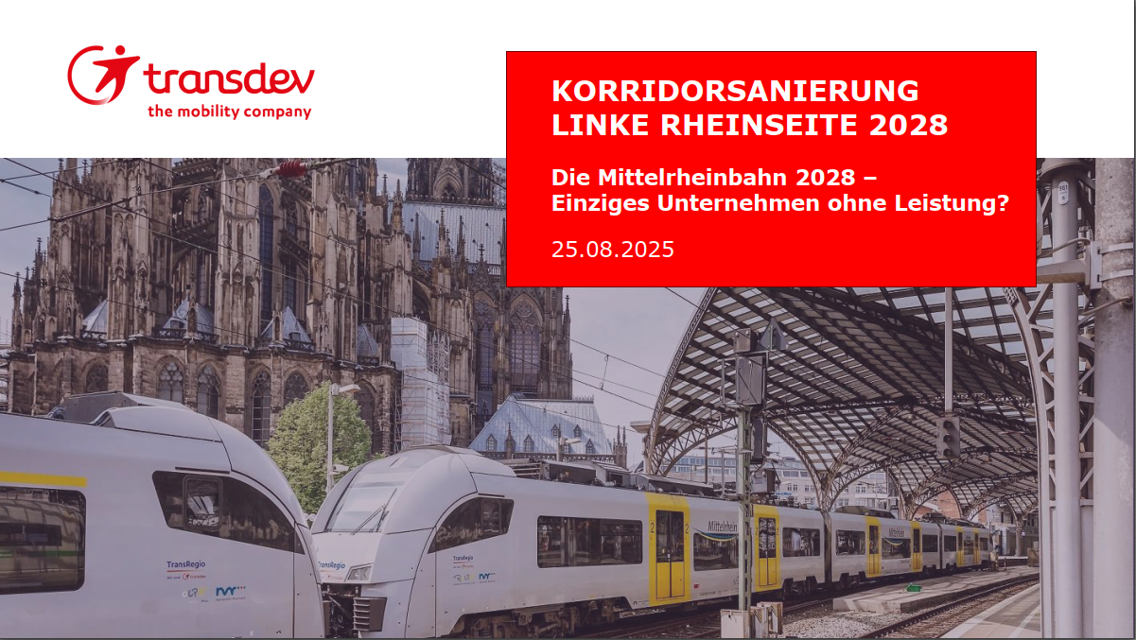
Generalsanierungen der DB InfraGO – linke Rheinstrecke

Slide 38
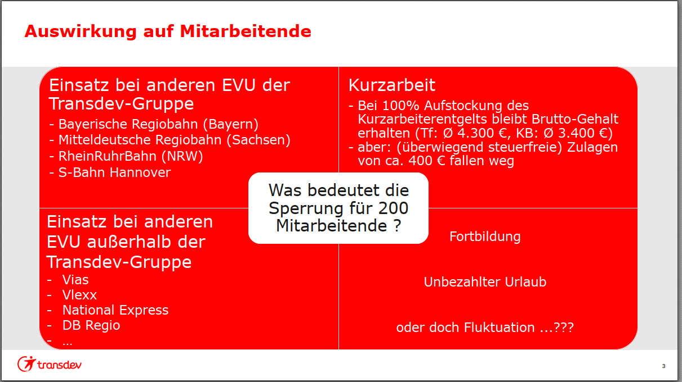
Generalsanierungen der DB InfraGO – linke Rheinstrecke

Slide 39
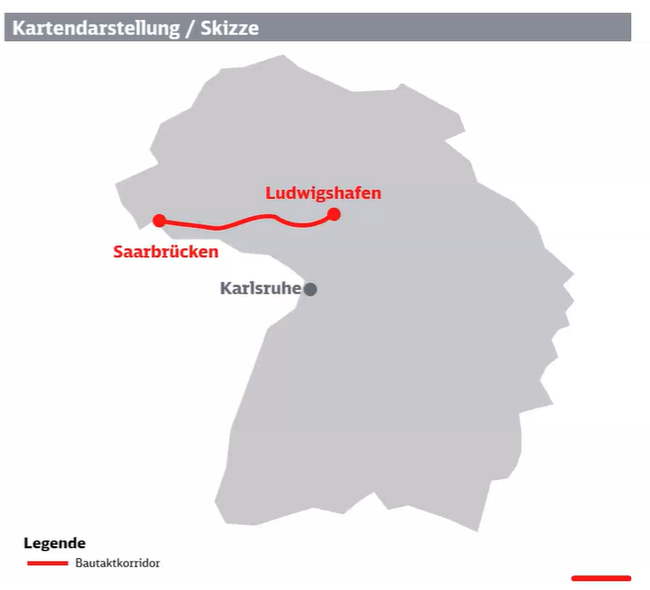
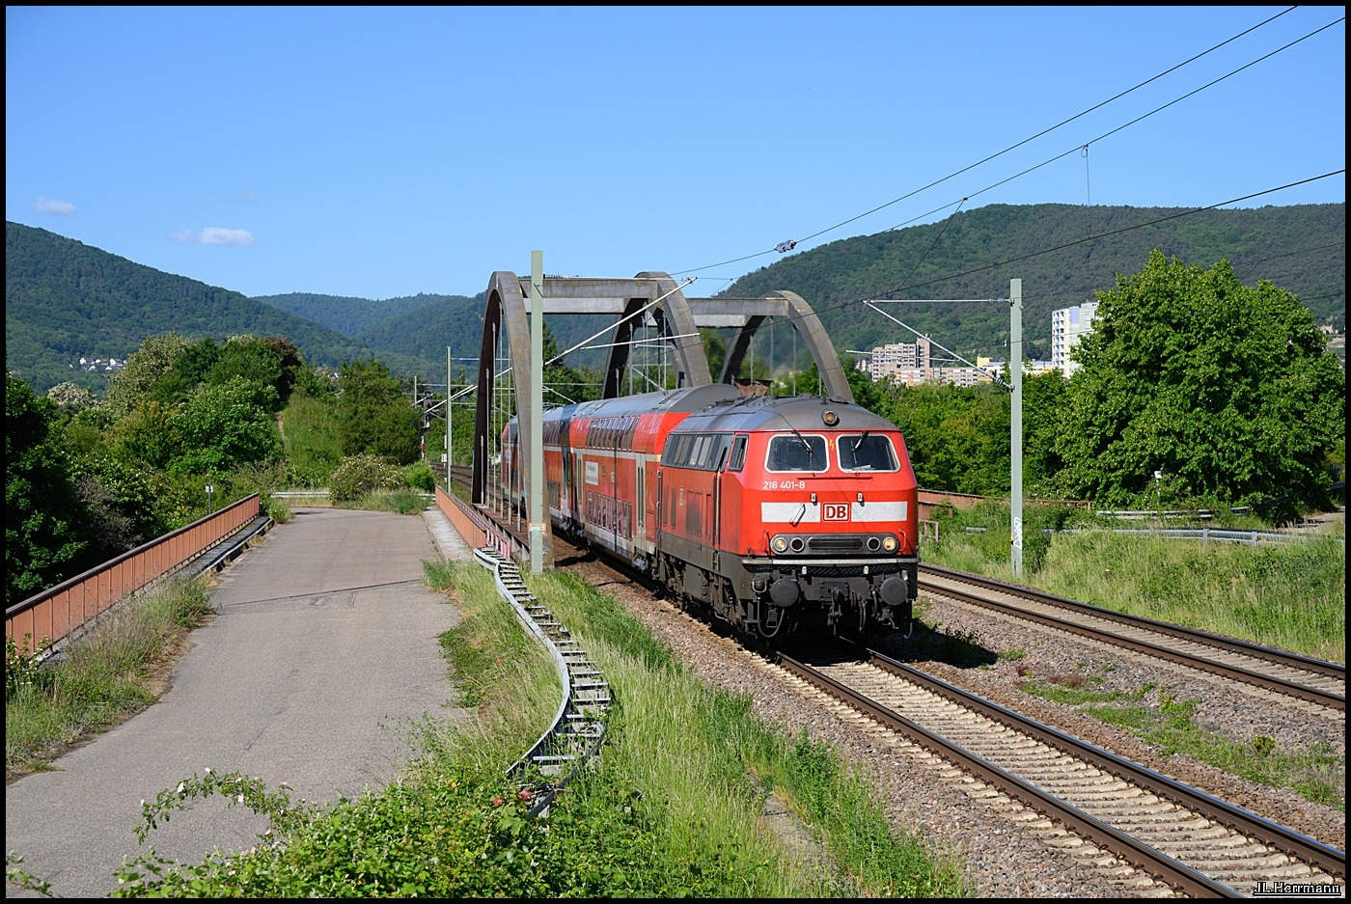
Generalsanierungen der DB InfraGO – POS Nord
Zweites Halbjahr 2029 (22.06. – 07.12.29):
(Forbach(F) – Saarbrücken – Kaiserslautern - Ludwigshafen)
Auch hier plant die DB InfraGO die General-sanierung unter einer Totalsperrung auf einer Länge von insgesamt 136 km.
Bilderquellen: Jan-Luca Herrmann
Bildquelle: DB InfraGO AG

Slide 40
Generalsanierungen der DB InfraGO – POS Nord
  Auch zu dieser Generalsanierung hat die Geschäftsstelle zahlreiche Anpassungsvorschläge eingebracht.
  Vorangestellt ist jedoch der fehlende Nachweis der DB InfraGO, dass sie angesichts der zahlreichen Sanierungsmaßnahmen der letzten Jahre, der noch laufenden Baumaßnahmen sowie bis ins Jahr 2028 geplanten Sperrungen die Strecke wirklich in dem von ihr behaupteten Umfang voll sperren muss.
  Einen für den Monat August speziell hierfür angesetzten Workshop hat das Unternehmen DB InfraGO abgesagt und auf einen noch nicht näher bestimmten Zeitpunkt frühestens Ende des Jahres verschoben.
  Damit bleibt auch bis auf Weiteres offen, ob und in welchem Umfang Züge in die Abzweigbahnhöfe Landstuhl und Hochspeyer sowie in die Knotenbahnhöfe Neustadt/W und Kaiserslautern aus den verschiedenen Richtungen ein- und ausfahren können, die nicht direkt von den Maßnahmen betroffen sind.

Slide 41
BESCHLUSSVORSCHLAG
Die Verbandsversammlung nimmt den Bericht zur Kenntnis.
Die Geschäftsstelle soll weiterhin beharrlich zusammen mit der DB InfraGO
alle Möglichkeiten ausloten, um eine effiziente Sanierung des Streckennetzes
mit den Interessen der Fahrgäste in Einklang bringen zu können.

Slide 42
TOP 8 Landesnahverkehrsplan
25.08.2025
75. Verbandsversammlung des Zweckverbandes Öffentlicher Personennahverkehr Rheinland-Pfalz Süd – öffentliche Sitzung

Slide 43
Landesnahverkehrsplan
Mittlerweile wurde das förmliche Beteiligungsverfahren der kommunalen Seite sowie der verschiedenen Verbände zur Abstimmung der Inhalte des Landesnahverkehrsplans seitens des Ministeriums für Klimaschutz, Umwelt, Energie, Mobilität (MKUEM) gestartet.
Die beim MKUEM eingegangenen Stellungnahmen werden aktuell ausgewertet.
Haupthandlungsbedarf im Hinblick auf den vorliegenden Entwurf besteht aus Sicht des Zweckverbandes Öffentlicher Personennahverkehr Rheinland-Pfalz Süd im Bereich der Finanzierung der Angebote des Schienenpersonennahverkehrs sowie der regionalen Buslinien, da der aktuelle LNVP-Entwurf diesbezüglich keine verbindlichen Regelungen enthält.

Slide 44
Landesnahverkehrsplan
In diesem Zusammenhang ist sehr positiv zu bewerten, dass das Land Rheinland-Pfalz Landesmittel in den Jahren 2025 und 2026 in Höhe von 190 Mio €, bzw. 195 Mio € für die Finanzierung der ÖPNV und SPNV-Angebote zur Verfügung stellt.
Dieser Mittelfluss muss aber in den kommenden Jahren verstetigt werden, da beide Zweck-verbände sehr langlaufende Verträge haben, d.h. bis zu 22,5 Jahren, die finanziell abgesichert werden müssen.
Über den aktuellen Stand der Gespräche mit dem MKUEM wird im Rahmen dieser Verbandsversammlung berichtet werden

Slide 45
BESCHLUSSVORSCHLAG
Die Verbandsversammlung nimmt den Bericht zur Kenntnis.

Slide 46
TOP 9 Sonstiges
25.08.2025
75. Verbandsversammlung des Zweckverbandes Öffentlicher Personennahverkehr Rheinland-Pfalz Süd – öffentliche Sitzung

Slide 47
TOP 9 Sonstiges
TOP 9.1
Petition des Bündnisses Verkehrswende Südpfalz zur Verbesserung der Angebote auf der Queichtalbahn
Landau - Pirmasens (30-Minuten-Takt und Spätzüge)
25.08.2025
75. Verbandsversammlung des Zweckverbandes Öffentlicher Personennahverkehr Rheinland-Pfalz Süd – öffentliche Sitzung

Slide 48
Petition des Bündnisses Verkehrswende Südpfalz
Seitens des Bündnisses Verkehrswende Südpfalz wurde eine Petition zur Verbesserung der Angebote auf der Queichtalbahn an den Zweckverband herangetragen.
Kernpunkte der Petition sind die Verdichtung des Angebotes auf dieser Strecke zu einem 30-Minuten-Takt an allen Tagen der Woche sowie die Einführung von Spätverbindungen.
Sowohl der aktuelle als auch der mittelfristige Fahrplan sehen als Grundtakt auf dieser Strecke einen Stundentakt mit halbstündlichen Verdichtern vor.
Eine Angebotserhöhung auf einen täglichen 30-Minuten-Takt würde einen zusätzlichen Finanzierungsbedarf i.H.v. ca. 7 Mio € pro Jahr zur Folge haben, welcher in den kommenden Jahren durch den vorgesehenen Einsatz der Neufahrzeuge (BEMU) auf dieser Strecke noch deutlich steigen würde.
Angesichts der aktuellen finanziellen Situation, in der es eine große Herausforderung darstellt, das Status-Quo-Angebot zu halten, ist eine derartige Angebotsausweitung zum gegenwärtigen Zeitpunkt leider nicht realisierbar.

Slide 49
Petition des Bündnisses Verkehrswende Südpfalz
Realisierbar ist allerdings ab dem Fahrplanjahr 2026 eine Spätverbindung in den Nächten Fr/Sa und Sa/So in den Relationen Landau – Pirmasens und Pirmasens – Landau zur Verbesserung des Freizeitverkehrs.
Diese neuen Spätverbindungen werden ab dem Jahresfahrplan 2026 umgesetzt.
Unabhängig davon wird der Zweckverband im Rahmen des Zukunftskonzeptes Rheinland-Pfalz-Takt 2030+ die Planungen fortsetzen, langfristig auch schnellfahrende Regional-Expressverbindungen in der Relation (Karlsruhe-) Landau – Pirmasens Nord – Zweibrücken – Saarbrücken einzurichten.

Slide 50
TOP 9 Sonstiges
TOP 9.2 Finanzcontrolling ÖPNV/SPNV
25.08.2025
75. Verbandsversammlung des Zweckverbandes Öffentlicher Personennahverkehr Rheinland-Pfalz Süd – öffentliche Sitzung

Slide 51
Finanzcontrolling ÖPNV/SPNV
Die beiden ÖPNV-Aufgabenträger (ZÖPNV RLP Süd und ZSPNV RLP Nord) haben in den vergangenen Monaten ihre mittelfristige Finanzplanung nach den einzelnen Kostenbestandteilen aufgeschlüsselt, darauf aufbauend sollen nun auch die Kosten für die lokalen Buslinien zusammen-gestellt werden. Für den Bereich des ZÖPNV Süd besteht diesbezüglich die folgende Datenlage:
  Im Bereich des Verkehrsverbundes Rhein-Neckar liegen alle Daten für die jeweiligen finanziellen Beiträge der kommunalen Gebietskörperschaften je Bus-Linienbündel vor.
  Im Bereich des Rhein-Nahe Nahverkehrsverbundes gibt es zwei große Linienbündel (Kommunalverkehr Rhein-Nahe (KRN) und Linienbündel Birkenfeld). In beiden Linienbündeln sind sowohl lokale als auch regionale Buslinien enthalten. Vor diesem Hintergrund liegen die Daten der kommunalen Mitfinanzierung einerseits dem Aufgabenträger Landkreis Birkenfeld als auch den Aufgabenträgern im Bereich der KRN vor.
Seitens des Zweckverbandes wäre es vorstellbar, die jeweiligen finanziellen Beiträge der kommunalen Seite je Linienbündel zusammenzustellen. Aufgrund der begrenzten personellen Ressourcen würde dies allerdings einige Zeit in Anspruch nehmen (vrl. bis Ende dieses, bzw. Anfang des kommenden Jahres).

Slide 52
TOP 9 Sonstiges
TOP 9.3 Marketingaktivitäten im Herbst 2025
25.08.2025
75. Verbandsversammlung des Zweckverbandes Öffentlicher Personennahverkehr Rheinland-Pfalz Süd – öffentliche Sitzung

Slide 53
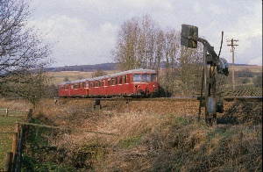
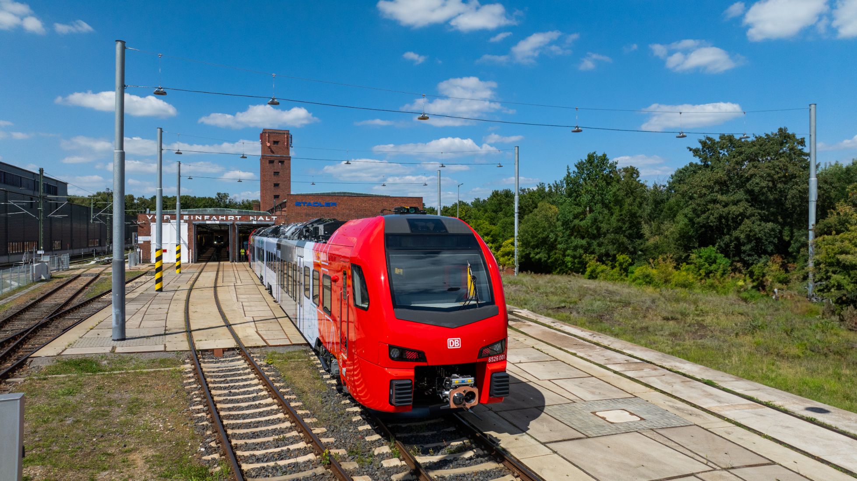
Marketingaktivitäten im Herbst 2025
Tag der Schiene bei DB Regio Mitte in Kaiserslautern am 20.09.2025 (10 – 16 Uhr)
  Präsentation des neuen „Flirt-Akku“ von Stadler, Gegenüberstellung eines Akkuzuges der Baureihe 515 der Deutschen Bundesbahn aus den 1960er Jahren.
  Führerstandsmitfahrten und Fahrsimulator
  Fahrzeugausstellung
  Tag der offenen Tür in der Werkstatt
Bildquellen: Fritz Engbarth (ETA 150), Stadler Rail (Flirt)

Slide 54
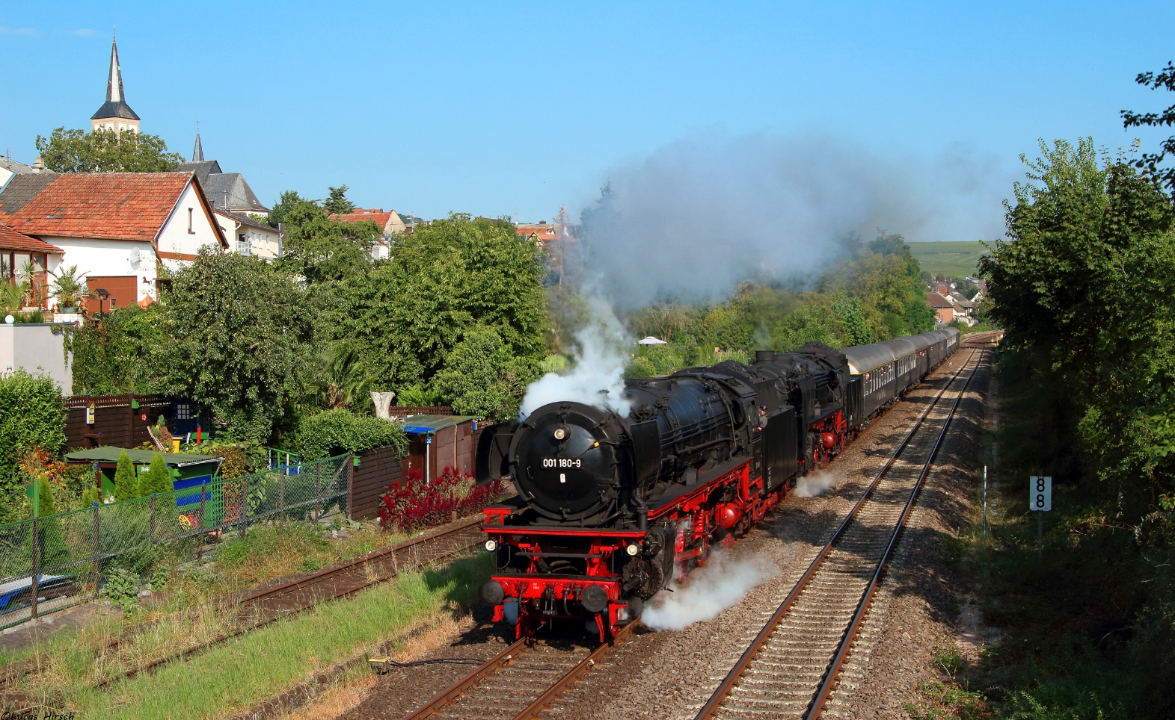
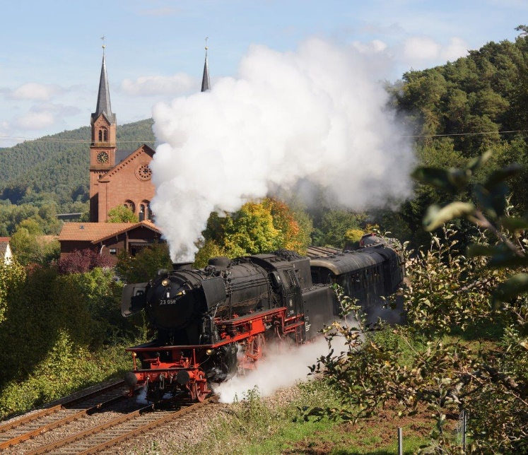
Marketingaktivitäten im Herbst 2025
150 Jahre Eisenbahn in der Südwestpfalz vom 11.10. – 12.10.2025
  Mit einem umfangreichen Paket Nostalgiezügen unterstützt der ZÖPNV auch in 2025 die Tourismusbranche in der Pfalz.
  Dampfzüge auf den Strecken Pirmasens – Zweibrücken und Pirmasens – Landau.
  An beiden Tagen wird es auf den o.g. Strecken auch für die Regionalbahnen der DB Regio einen Sonderfahrplan geben müssen, weil die bis in die 1990er Jahre durch die Bundesbahn stark reduzierte Infrastruktur eine Durchführung von Dampfpendelfahrten bei gleichzeitigem Stundentakt mit Regionalbahnen nicht zulässt – aber in den Dampfzügen gelten alle Nahverkehrsfahrscheine!
Bildquellen: Lucas Hirsch,
Fritz Engbarth

Slide 55
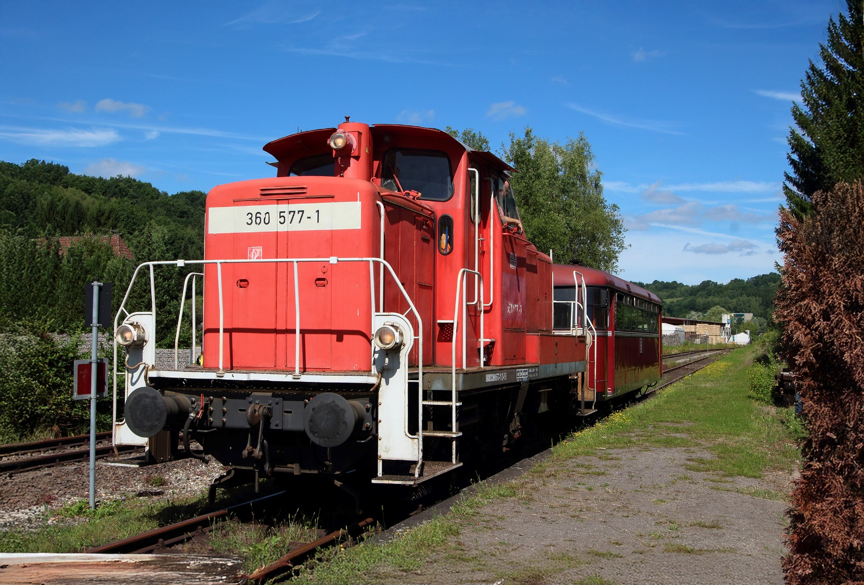
Marketingaktivitäten im Herbst 2025
Zugverkehr im Wieslautertal im Stil der
1960er Jahre während der Herbstferien
  Mit einer besonderen Zuggarnitur wird es in den Herbstferien einen täglichen Zugbetrieb im Wieslautertal geben.
  In Zusammenarbeit mit den Aktiven im Eisenbahnmuseums Neustadt (DGEG) ist geplant, mit einer sogenannten Kleinlok (mit Dieselmotor) und einigen Plattformwagen einen nostalgischen Pendelverkehr im Stil der frühen 1960er Jahre anzubieten.
  Der genaue Lokomotivtyp steht noch nicht fest, die Geschäftsstelle des ZÖPNV und die DGEG loten aktuell noch die betrieblichen Möglichkeiten aus.
Bildquelle: Lucas Hirsch

Slide 56
TOP 9 Sonstiges
TOP 9.4 Neues Konzept „RE 17-Zubringer“ an den Wochenenden zwischen Mainz und Bingen
25.08.2025
75. Verbandsversammlung des Zweckverbandes Öffentlicher Personennahverkehr Rheinland-Pfalz Süd – öffentliche Sitzung

Slide 57
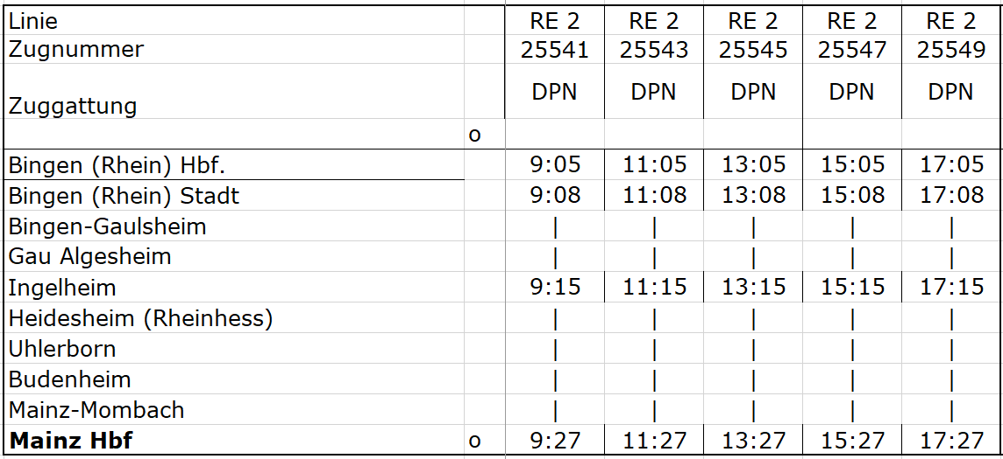
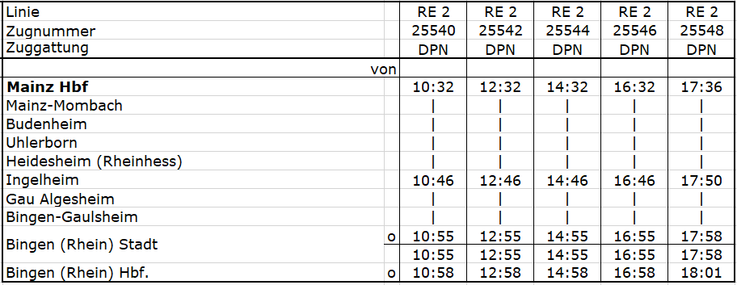
Neues Konzept „RE 17-Zubringer“ an Wochenenden zwischen
Mainz und Bingen
Um auch am Wochenende eine nahezu alle 30 Minuten bestehende Reisekette Koblenz – Mainz anbieten zu können, starteten der ZÖPNV Süd und Transregio zusammen das Konzept der „RE 17-Zubringer“ zwischen Mainz und Bingen (Start 01.08.2025). Start mit 5 Zugpaaren an Sa und So.
Diese Züge schließen die Lücke zwischen den RE 17-Zügen (Koblenz – Bingen - Kaiserslautern) in Bingen und der Landeshauptstadt Mainz an den Wochenenden.
Während der Woche besteht diese Lücke durch den RB 26-Zwischentakt nicht.

Slide 58
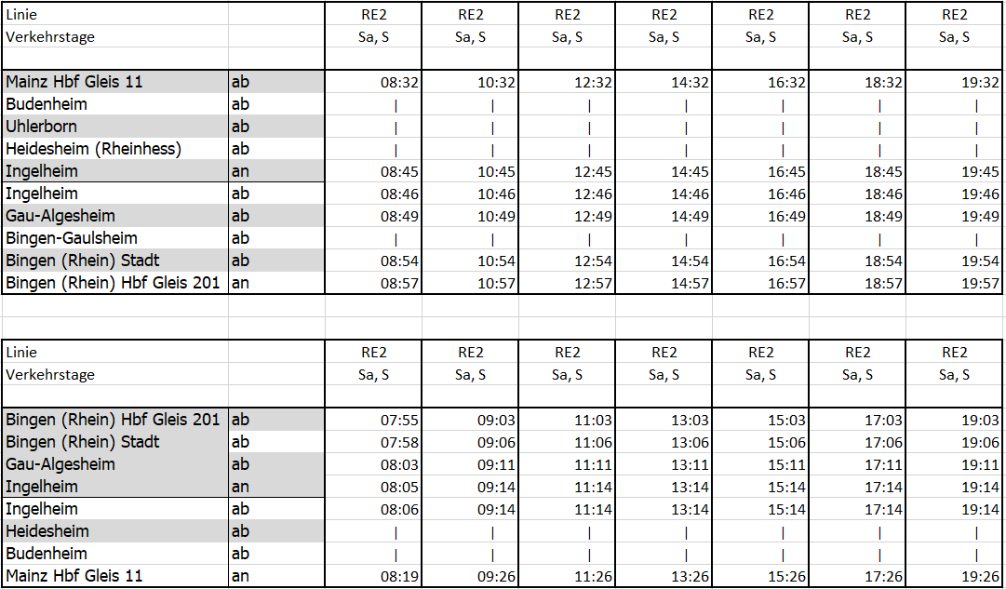
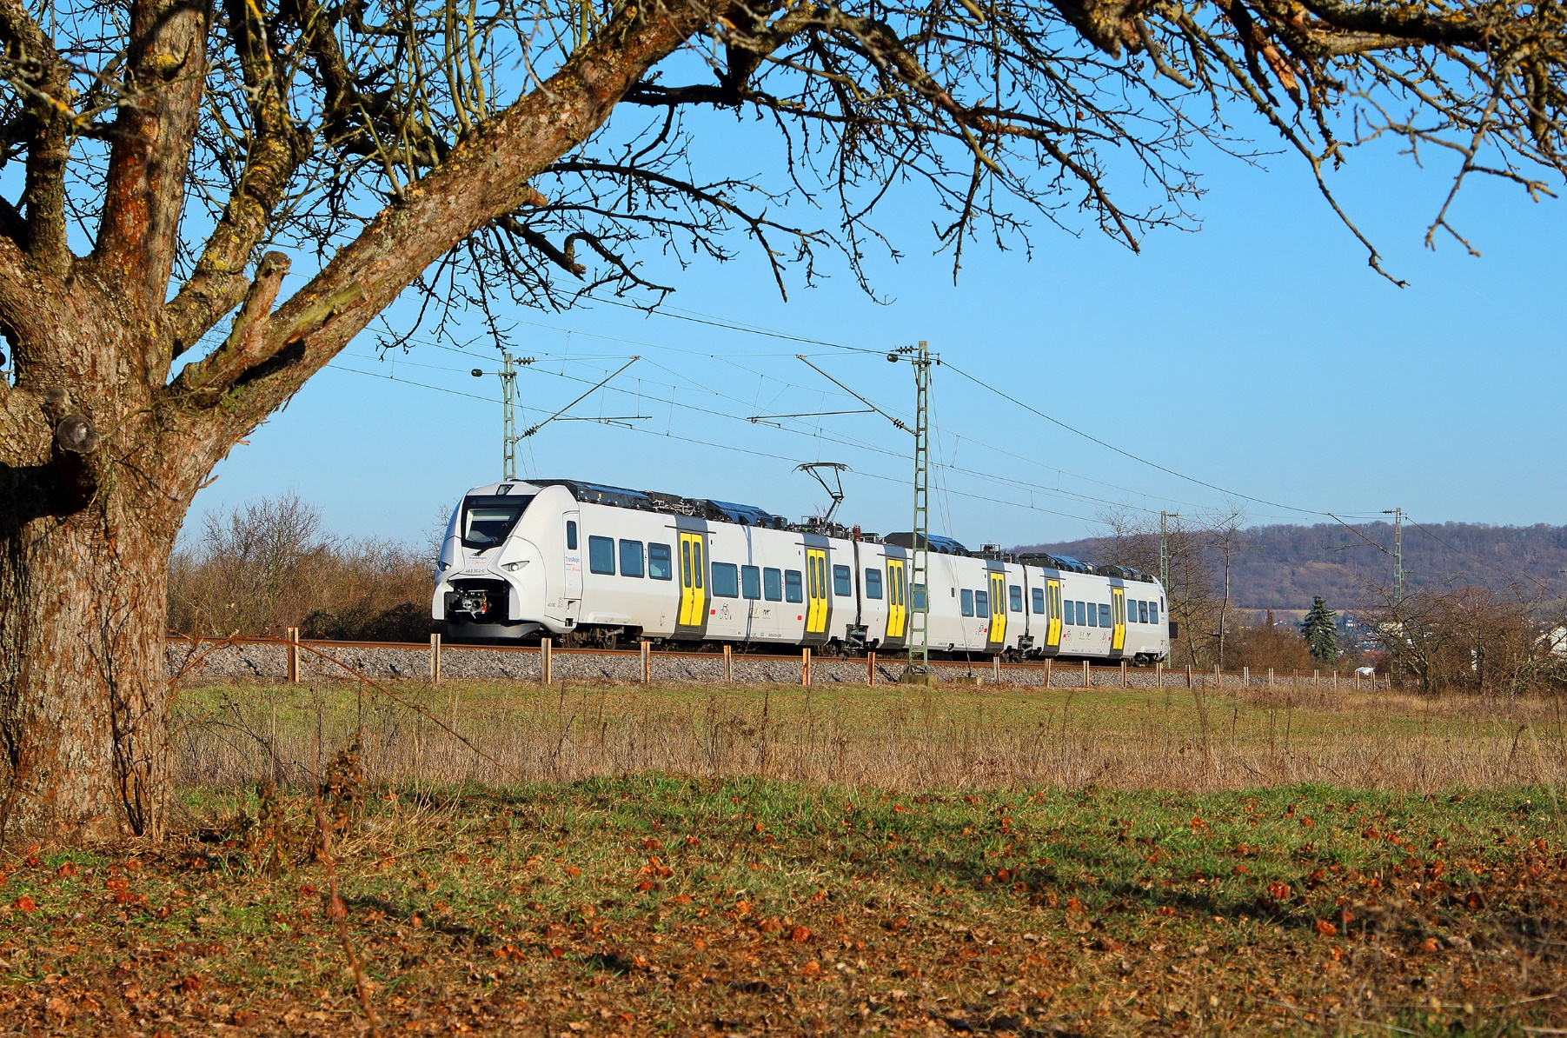
Neues Konzept „RE 17-Zubringer“ an Wochenenden zwischen
Mainz und Bingen
Ab dem Fahrplanwechsel am 13.12.2025 dann Anbindung aller RE 17-Züge mit insgesamt 7 Zugpaaren an Sa und So zwischen Mainz und Bingen
Bildquelle: Lucas Hirsch
Zum Einsatz kommen Siemens Mireo mit 200 Sitzplätzen

Slide 59
BESCHLUSSVORSCHLAG
Die Verbandsversammlung nimmt die Berichte zur Kenntnis.

Slide 60
Vielen Dank für Ihre Aufmerksamkeit!
25.08.2025
75. Verbandsversammlung des Zweckverbandes Öffentlicher Personennahverkehr Rheinland-Pfalz Süd – öffentliche Sitzung

